Slide 1
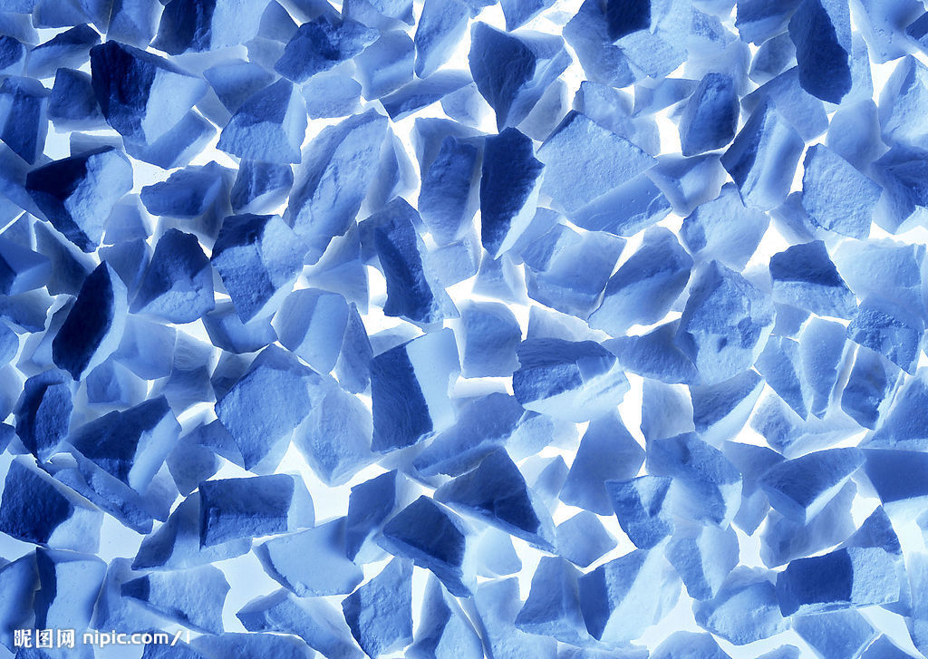
第41讲 晶体结构与性质

Slide 2

考纲要求
1.理解离子键的形成，能根据离子化合物的结构特征解释其物理性质。
2.了解原子晶体的特征，能描述金刚石、二氧化硅等原子晶体的结构与性质的关系。
3.理解金属键的含义，能用金属键理论解释金属的一些物理性质，了解金属晶体常见的堆积方式。
4.了解分子晶体与原子晶体、离子晶体、金属晶体的构成微粒、微粒间作用力的区别。
5.能根据晶胞确定晶体的组成并进行相关的计算。
6.了解晶格能的概念及其离子晶体的性质。
考点一
考点二
考点三
探究高考 明确考向
练出高分

Slide 3
考点一 晶体常识

Slide 4
1
知识梳理
1.晶体与非晶体
 |  | 晶体 | 非晶体
结构特征 |  | 结构微粒 排列 | 结构微粒 排列
性质特征 | 自范性
 | 熔点
 | 异同表现
二者区别方法 | 间接方法 | 看是否有固定的
 | 科学方法 | 对固体进行 实验
周期性有序
无序
有
无
固定
不固定
各向异性
各向同性
熔点
X­射线衍射
答案

Slide 5
2.得到晶体的途径
(1) 物质凝固。
(2) 物质冷却不经液态直接凝固(凝华)。
(3)溶质从溶液中 。
3.晶胞
(1)概念
描述晶体结构的 。
(2)晶体中晶胞的排列——无隙并置
①无隙：相邻晶胞之间没有 。
②并置：所有晶胞 排列、 相同。
熔融态
气态
析出
基本单元
任何间隙
平行
取向
答案

Slide 6
深度思考
正误判断，正确的划“√”，错误的划“×”
(1)固态物质一定是晶体( )
(2)冰和碘晶体中相互作用力相同( )
(3)晶体内部的微粒按一定规律周期性的排列( )
(4)凡有规则外形的固体一定是晶体( )
(5)固体SiO₂一定是晶体( )
(6)缺角的NaCl晶体在饱和NaCl溶液中会慢慢变为完美的立方体块( )
×
×
√
×
×
√
答案

Slide 7
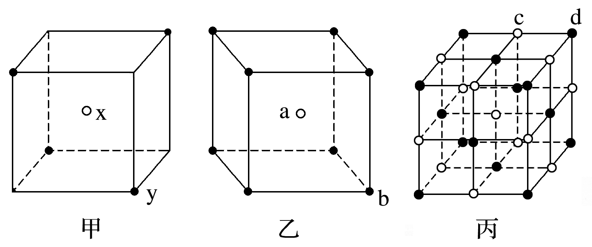
2
解题探究
1
2
3
4
5
6
7
8
9
10
题组一 晶胞中原子个数的计算
1.如图是甲、乙、丙三种晶体的晶胞，则甲晶体中x与y的个数比是________，乙中a与b的个数比是________，丙中一个晶胞中有________个c离子和________个d离子。
解析答案

Slide 8
1
2
3
4
5
6
7
8
9
10
答案 2∶1 1∶1 4 4

Slide 9
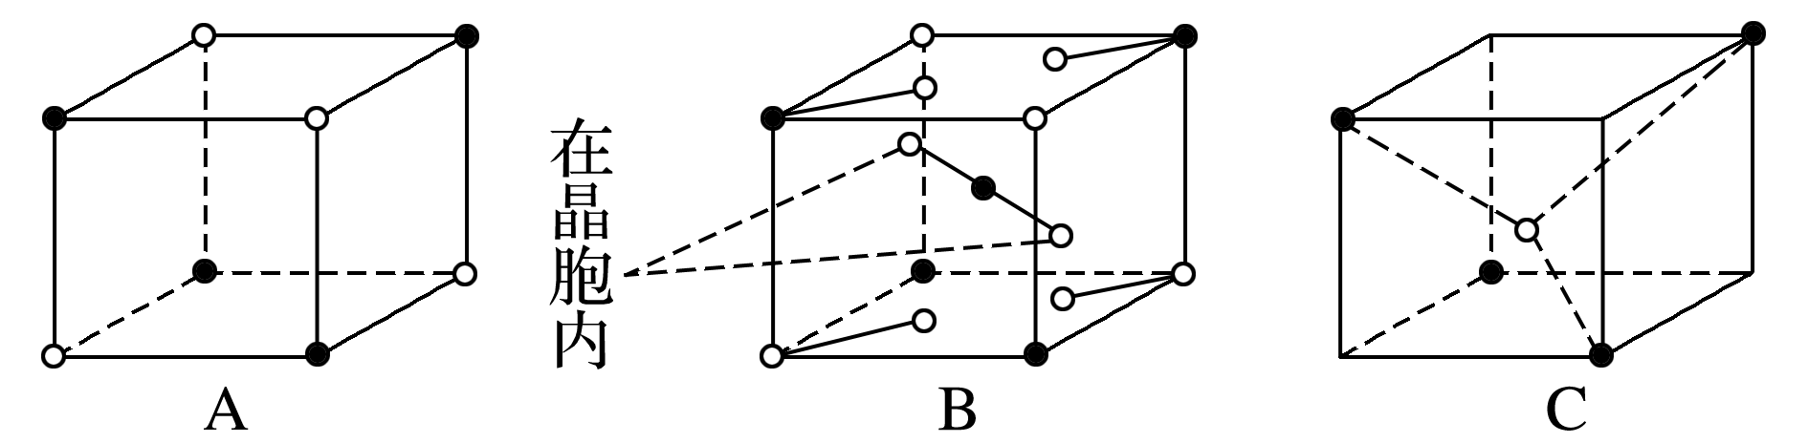
1
2
3
4
5
6
7
8
9
10
2.下图为离子晶体空间构型示意图：(●阳离子，○阴离子)以M代表阳离子，以N表示阴离子，写出各离子晶体的组成表达式：
A________、B________、C________。
MN
MN₃
MN₂
解析 在A中，含M、N的个数相等，故组成为MN；
解析答案

Slide 10
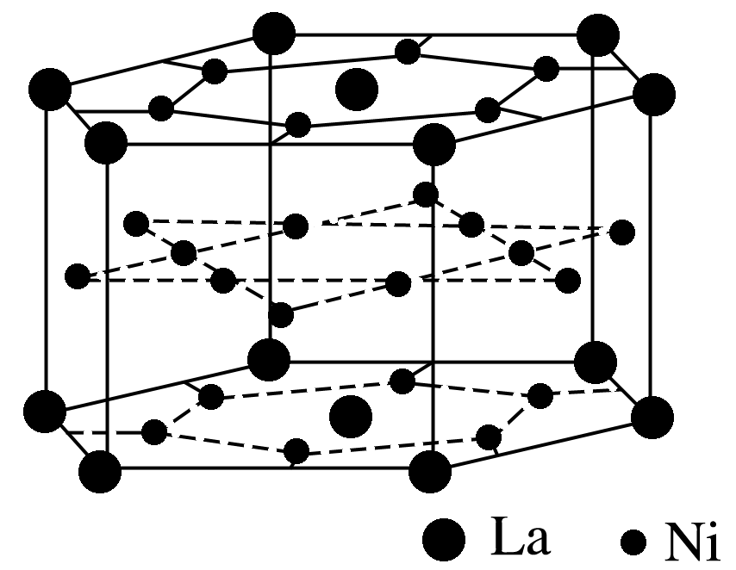
1
2
3
4
5
6
7
8
9
10
3.已知镧镍合金LaNi_{n}的晶胞结构如下图，则LaNi_{n}中n＝________。
5
解析答案

Slide 11
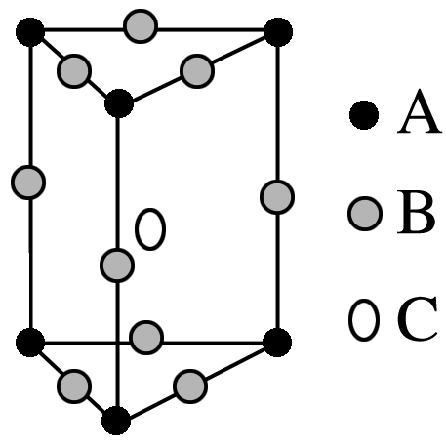
1
2
3
4
5
6
7
8
9
10
4.某晶体的一部分如图所示，这种晶体中A、B、C三种粒子数
之比是 ( )
A.3∶9∶4 B.1∶4∶2
C.2∶9∶4 D.3∶8∶4
B
C粒子数为1；
故A、B、C粒子数之比为1∶4∶2。
解析答案

Slide 12
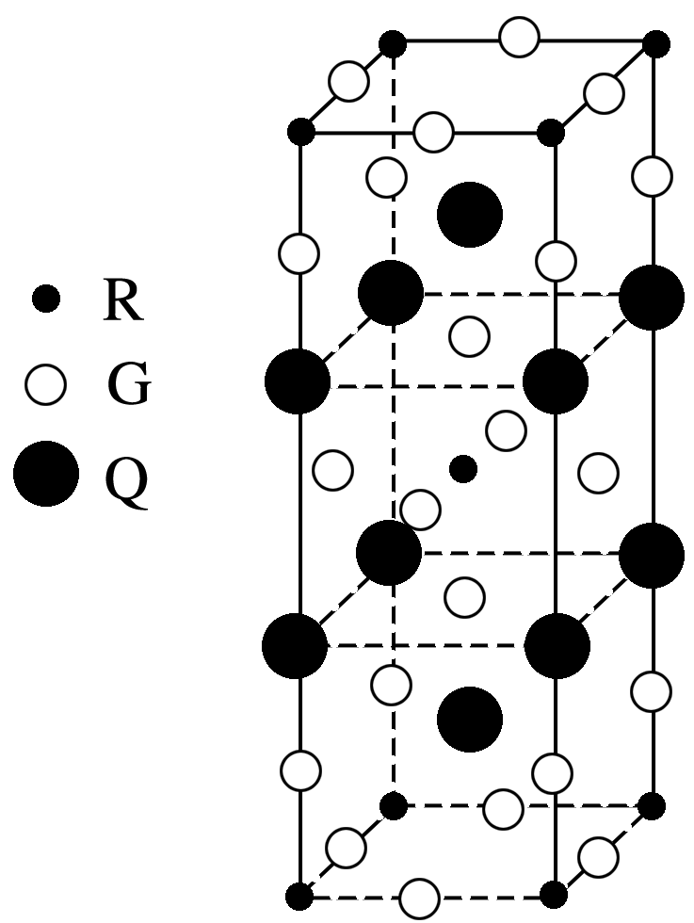
1
2
3
4
5
6
7
8
9
10
5.右图是由Q、R、G三种元素组成的一种高温超导体的
晶胞结构，其中R为＋2价，G为－2价，则Q的化合价为
________。
＋3价
R、G、Q的个数之比为1∶4∶2，则其化学式为RQ₂G₄。
由于R为＋2价，G为－2价，所以Q为＋3价。
解析答案

Slide 13
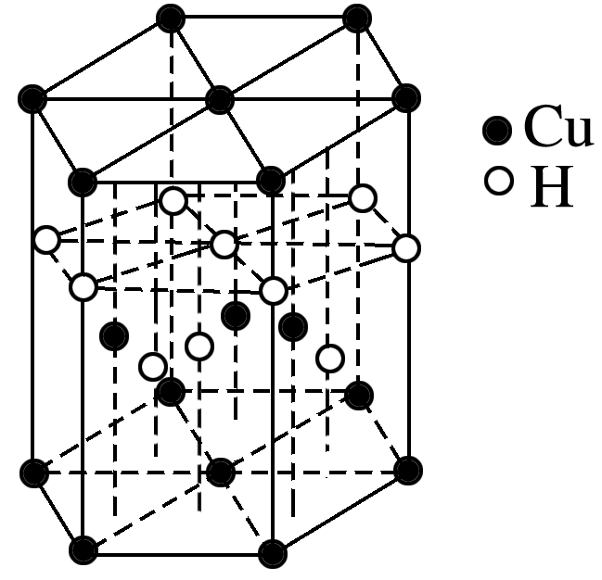
1
2
3
4
5
6
7
8
9
10
6.Cu元素与H元素可形成一种红色化合物，其晶体结构单元
如右图所示。则该化合物的化学式为________。
CuH
解析答案

Slide 14
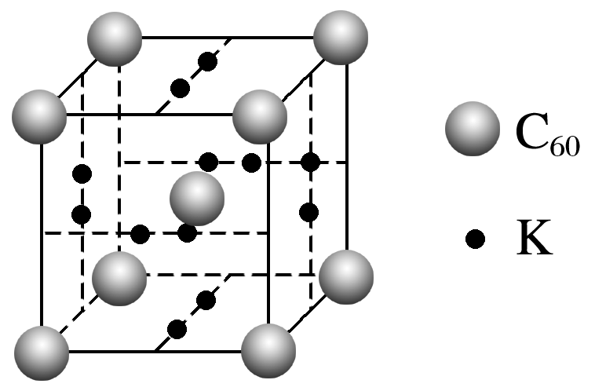
1
2
3
4
5
6
7
8
9
10
7.科学家把C₆₀和K掺杂在一起制造出的化合物具有超导性能，其晶胞如图所示。该化合物中的K原子和C₆₀分子的个数比为________。
3∶1
解析答案

Slide 15
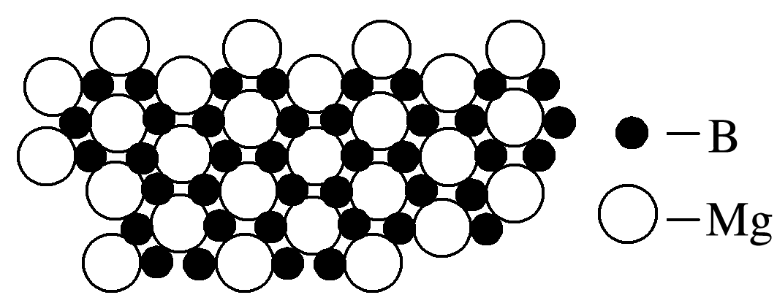
1
2
3
4
5
6
7
8
9
10
8.(1)硼化镁晶体在39 K时呈超导性。在硼化镁晶体中，镁原子和硼原子是分层排布的，下图是该晶体微观结构的透视图，图中的硼原子和镁原子投影在同一平面上。则硼化镁的化学式为________。
MgB₂
解析 每个Mg周围有6个B，而每个B周围有3个Mg，所以其化学式为MgB₂。
解析答案

Slide 16
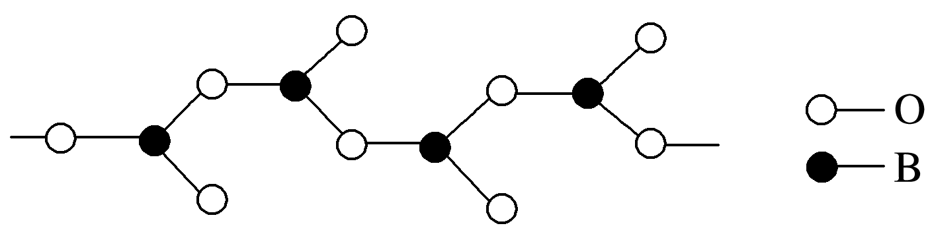
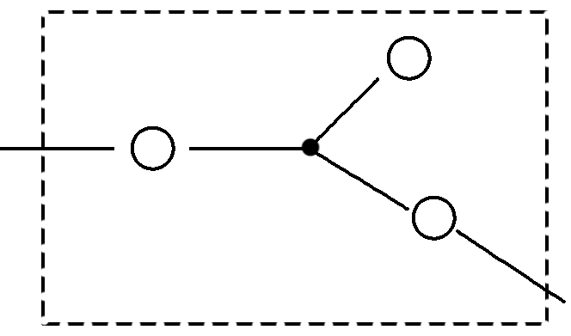
1
2
3
4
5
6
7
8
9
10
(2)在硼酸盐中，阴离子有链状、环状等多种结构形式。下图是一种链状结构的多硼酸根，则多硼酸根离子符号为________。
解析 从图可看出，每个 单元中，都有一个B和一个O完
全属于这个单元，剩余的2个O分别被两个结构单元共用，所以B∶O＝1∶(1＋2/2)＝1∶2，化学式为
解析答案

Slide 17
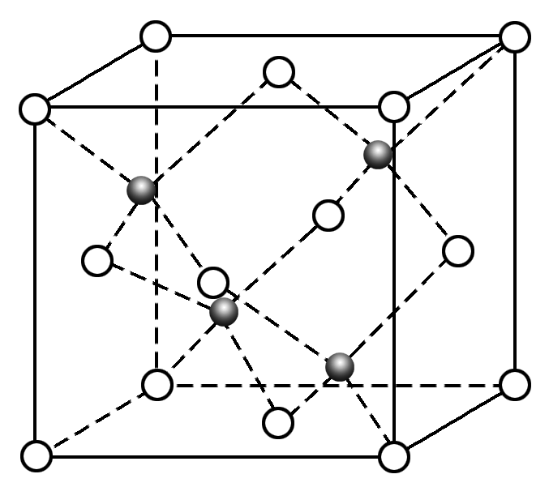

1
2
3
4
5
6
7
8
9
10
题组二 晶胞的密度及微粒间距离的计算
9.Cu与F形成的化合物的晶胞结构如右图所示，若晶体密度
为a g·cm^{－3}，则Cu与F最近距离为________pm。(阿伏加德
罗常数用N_{A}表示，列出计算表达式，不用化简；图中 为
Cu， 为F)
解析答案

Slide 18
1
2
3
4
5
6
7
8
9
10

Slide 19
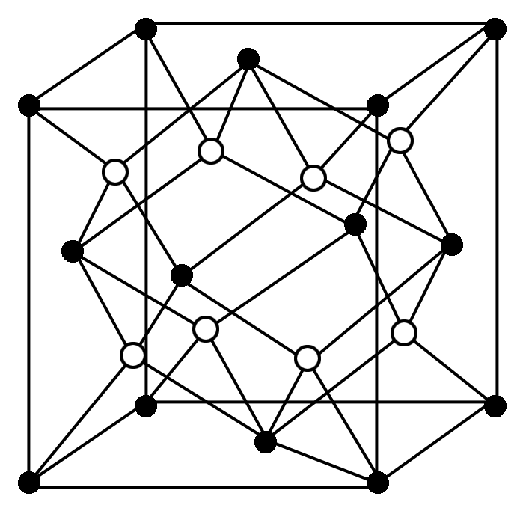
1
2
3
4
5
6
7
8
9
10
10.如图为Na₂S的晶胞，该晶胞与CaF₂晶胞结构相似，设晶体密度是ρ g·cm^{－3}，试计算Na＋与S^{2－}的最短距离____ cm(阿伏加德罗常数用N_{A}表示 ，只写出计算式)。
解析答案

Slide 20
1
2
3
4
5
6
7
8
9
10

Slide 21
1
2
3
4
5
6
7
8
9
10

Slide 22
反思归纳
晶胞计算的思维方法
1.晶胞计算是晶体考查的重要知识点之一，也是考查学生分析问题、解决问题能力的较好素材。晶体结构的计算常常涉及如下数据：晶体密度、N_{A}、M、晶体体积、微粒间距离、微粒半径、夹角等，密度的表达式往往是列等式的依据。解决这类题，一是要掌握晶体“均摊法”的原理，二是要有扎实的立体几何知识，三是要熟悉常见晶体的结构特征，并能融会贯通，举一反三。

Slide 23
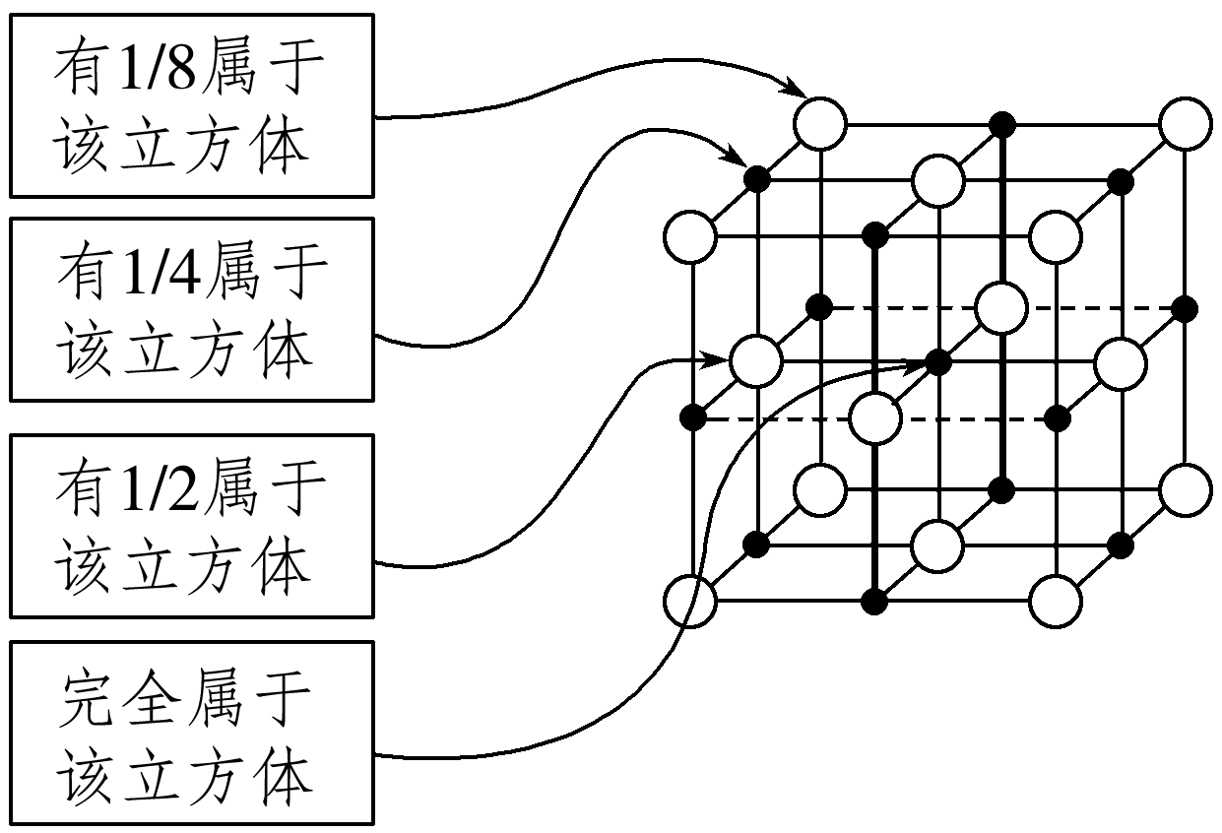
2.“均摊法”原理

Slide 24
特别提醒 ①在使用均摊法计算晶胞中微粒个数时，要注意晶胞的形状，不同形状的晶胞，应先分析任意位置上的一个粒子被几个晶胞所共有，如六棱柱晶胞中，顶点、侧棱、底面上的棱、面心依次被6、3、4、2个晶胞所共有。
②在计算晶胞中粒子个数的过程中，不是任何晶胞都可用均摊法。
3.晶体微粒与M、ρ之间的关系
若1个晶胞中含有x个微粒，则1 mol晶胞中含有x mol 微粒，其质量为xM g(M为微粒的相对“分子”质量)；1个晶胞的质量为ρa³ g(a³为晶胞的体积，ρ为晶胞的密度)，则1 mol晶胞的质量为ρa³N_{A} g，因此有xM＝ρa³N_{A}。
返回

Slide 25
考点二 突破四类晶体的组成和性质

Slide 26
1
知识梳理
1.四类晶体的比较
类型 比较 | 分子晶体 | 原子晶体 | 金属晶体 | 离子晶体
构成粒子
粒子间的相互作用力
硬度 |  |  | 有的 ，有的
金属阳离子、
分子
原子
阴、阳离子
自由电子
分子间作用力
共价键
金属键
离子键
很大
较小
很大
较大
很小
答案

Slide 27
熔、沸点 |  |  | 有的 ，有的
溶解性 | 相似相溶 | 难溶于任何溶剂 | 常见溶剂难溶 | 大多数易溶于水等极性溶剂
导电、导热性 | 一般不导电，溶于水后有的导电 | 一般不具有导电性，个别为半导体 | 电和热的良导体 | 晶体不导电，水溶液或熔融态导电
很高
较低
很高
较高
很低
答案

Slide 28
物质类别及举例 | 所有非金属氢化物(如水、硫化氢)、部分非金属单质(如卤素X₂)、部分非金属氧化物(如CO₂、SO₂)、几乎所有的酸、绝大多数有机物(有机盐除外) | 部分非金属单质(如金刚石、硅、晶体硼)，部分非金属化合物(如SiC、SiO₂) | 金属单质与合金(如Na、Al、Fe、青铜) | 金属氧化物(如K₂O、Na₂O)、强碱(如KOH、NaOH)、绝大部分盐(如NaCl)

Slide 29
2.离子晶体的晶格能
(1)定义
气态离子形成1 mol离子晶体释放的能量，通常取正值，单位： 。
(2)影响因素
①离子所带电荷数：离子所带电荷数越多，晶格能越 。
②离子的半径：离子的半径越 ，晶格能越大。
(3)与离子晶体性质的关系
晶格能越大，形成的离子晶体越 ，且熔点越高，硬度越 。
kJ·mol^{－1}
大
小
稳定
大
答案

Slide 30
深度思考
1.正误判断，正确的划“√”，错误的划“×”
(1)在晶体中只要有阴离子就一定有阳离子( )
(2)在晶体中只要有阳离子就一定有阴离子( )
(3)原子晶体的熔点一定比金属晶体的高( )
(4)分子晶体的熔点一定比金属晶体的低( )
(5)离子晶体一定都含有金属元素( )
(6)金属元素和非金属元素组成的晶体不一定是离子晶体( )
√
×
×
×
×
√
答案

Slide 31
2.CO₂和SiO₂在物理性质上有较大差异，而在化学性质上却有较多相似，你知道原因吗？
答案 决定二者物理性质的因素：晶体类型及结构、微粒间的作用力。CO₂是分子晶体，其微弱的分子间作用力是其决定因素，SiO₂是原子晶体，其牢固的化学键是其决定因素。二者的化学性质均由其内部的化学键决定，而C—O键与Si—O键都是极性键。
答案

Slide 32
特别提醒 (1)原子晶体的熔点不一定比离子晶体的高，如石英的熔点为1 710 ℃，MgO的熔点为2 852 ℃。
(2)金属晶体的熔点不一定比分子晶体的熔点高，如Na的熔点为97 ℃，尿素的熔点为132.7 ℃。

Slide 33
3.在下列物质中：NaCl、NaOH、Na₂S、H₂O₂、Na₂S₂、(NH₄)₂S、CO₂、CCl₄、C₂H₂、SiO₂、SiC、晶体硅、金刚石，晶体氩。
(1)其中只含有离子键的离子晶体是_____________。
(2)其中既含有离子键又含有极性共价键的离子晶体是______________。
(3)其中既含有离子键又含有极性共价键和配位键的离子晶体是__________。
(4)其中既含有离子键又含有非极性共价键的离子晶体是__________。
(5)其中含有极性共价键的非极性分子是______________________。
NaCl、Na₂S
NaOH、(NH₄)₂S
(NH₄)₂S
Na₂S₂
CO₂、CCl₄、C₂H₂
答案

Slide 34
(6)其中含有极性共价键和非极性共价键的非极性分子是________。
(7)其中含有极性共价键和非极性共价键的极性分子是_______。
(8)其中含有极性共价键的原子晶体是___________。
(9)不含共价键的分子晶体是__________，只含非极性键的原子晶体是_______________。
C₂H₂
H₂O₂
SiO₂、SiC
晶体氩
晶体硅、金刚石
答案

Slide 35
2
解题探究
1
2
3
4
5
题组一 晶体类型的判断
1.现有几组物质的熔点(℃)数据：
A组 | B组 | C组 | D组
金刚石：3 550 ℃ | Li：181 ℃ | HF：－83 ℃ | NaCl：801 ℃
硅晶体：1 410 ℃ | Na：98 ℃ | HCl：－115 ℃ | KCl：776 ℃
硼晶体：2 300 ℃ | K：64 ℃ | HBr：－89 ℃ | RbCl：718 ℃
二氧化硅：1 723 ℃ | Rb：39 ℃ | HI：－51 ℃ | CsCl：645 ℃

Slide 36
1
2
3
4
5
据此回答下列问题：
(1)A组属于________晶体，其熔化时克服的微粒间的作用力是________。
(2)B组晶体共同的物理性质是________(填序号)。
①有金属光泽 ②导电性 ③导热性 ④延展性
(3)C组中HF熔点反常是由于_____________________________________。
(4)D组晶体可能具有的性质是__________(填序号)。
①硬度小 ②水溶液能导电 ③固体能导电 ④熔融状态能导电
(5)D组晶体的熔点由高到低的顺序为NaCl>KCl>RbCl>CsCl，其原因为________________。
解析答案

Slide 37
1
2
3
4
5
解题指导 通过读取表格中数据先判断出晶体的类型及晶体的性质，应用氢键解释HF的熔点反常，利用晶格能的大小解释离子晶体熔点高低的原因。
解析 (1)A组熔点很高，为原子晶体，是由原子通过共价键形成的。
(2)B组为金属晶体，具有①②③④四条共性。
(3)HF中含有分子间氢键，故其熔点反常。
(4)D组属于离子晶体，具有②④两条性质。
(5)D组属于离子晶体，其熔点与晶格能有关。

Slide 38
1
2
3
4
5
答案 (1)原子 共价键
(2)①②③④
(3)HF分子间能形成氢键，其熔化时需要消耗的能量更多(只要答出HF分子间能形成氢键即可)
(4)②④
(5)D组晶体都为离子晶体，r(Na＋)<r(K＋)<r(Rb＋)<r(Cs＋)，在离子所带电荷数相同的情况下，半径越小，晶格能越大，熔点就越高

Slide 39
1
2
3
4
5
2.有A、B、C三种晶体，分别由H、C、Na、Cl四种元素中的一种或几种组成，对这三种晶体进行实验，结果如表：
序号 | 熔点/℃ | 硬度 | 水溶性 | 导电性 | 水溶液与Ag＋反应
A | 811 | 较大 | 易溶 | 水溶液或熔融导电 | 白色沉淀
B | 3 500 | 很大 | 不溶 | 不导电 | 不反应
C | －114.2 | 很小 | 易溶 | 液态不导电 | 白色沉淀

Slide 40
1
2
3
4
5
(1)晶体的化学式分别为A_______、B________、C________。
(2)晶体的类型分别是A_________、B__________、C____________。
(3)晶体中微粒间作用力分别是A________、B________、C____________。
NaCl
C
HCl
离子晶体
原子晶体
分子晶体
离子键
共价键
范德华力
解析 根据A、B、C所述晶体的性质可知，A为离子晶体，只能为NaCl，微粒间的作用力为离子键；B应为原子晶体，只能为金刚石，微粒间的作用力为共价键；C应为分子晶体，且易溶于水，只能为HCl，微粒间的作用力为范德华力。
解析答案

Slide 41
规律方法
晶体类型的5种判断方法
1.依据构成晶体的微粒和微粒间的作用判断
(1)离子晶体的构成微粒是阴、阳离子，微粒间的作用是离子键。
(2)原子晶体的构成微粒是原子，微粒间的作用是共价键。
(3)分子晶体的构成微粒是分子，微粒间的作用为分子间作用力。
(4)金属晶体的构成微粒是金属阳离子和自由电子，微粒间的作用是金属键。

Slide 42
2.依据物质的分类判断
(1)金属氧化物(如K₂O、Na₂O₂等)、强碱(NaOH、KOH等)和绝大多数的盐类是离子晶体。
(2)大多数非金属单质(除金刚石、石墨、晶体硅等)、非金属氢化物、非金属氧化物(除SiO₂外)、几乎所有的酸、绝大多数有机物(除有机盐外)是分子晶体。
(3)常见的单质类原子晶体有金刚石、晶体硅、晶体硼等，常见的化合类原子晶体有碳化硅、二氧化硅等。
(4)金属单质是金属晶体。

Slide 43
3.依据晶体的熔点判断
(1)离子晶体的熔点较高。
(2)原子晶体的熔点很高。
(3)分子晶体的熔点低。
(4)金属晶体多数熔点高，但也有少数熔点相当低。
4.依据导电性判断
(1)离子晶体溶于水及熔融状态时能导电。
(2)原子晶体一般为非导体。
(3)分子晶体为非导体，而分子晶体中的电解质(主要是酸和强极性非金属氢化物)溶于水，使分子内的化学键断裂形成自由移动的离子，也能导电。
(4)金属晶体是电的良导体。

Slide 44
5.依据硬度和机械性能判断
(1)离子晶体硬度较大、硬而脆。
(2)原子晶体硬度大。
(3)分子晶体硬度小且较脆。
(4)金属晶体多数硬度大，但也有较低的，且具有延展性。

Slide 45
注意 (1)常温下为气态或液态的物质，其晶体应属于分子晶体(Hg除外)。
(2)石墨属于混合型晶体，但因层内原子之间碳碳共价键的键长为1.42×10^{－10} m，比金刚石中碳碳共价键的键长(键长为1.54×10^{－10} m)短，所以熔、沸点高于金刚石。
(3)AlCl₃晶体中虽含有金属元素，但属于分子晶体，熔、沸点低(熔点190 ℃)。
(4)合金的硬度比其成分金属大，熔、沸点比其成分金属低。

Slide 46
1
2
3
4
5
题组二 晶体熔、沸点的比较
3.下列分子晶体中，关于熔、沸点高低的叙述中，正确的是( )
A.Cl₂>I₂ B.SiCl₄<CCl₄
C.NH₃>PH₃ D.C(CH₃)₄>CH₃CH₂CH₂CH₂CH₃
C
解析 A、B项属于无氢键存在的分子结构相似的情况，相对分子质量大的熔、沸点高；
C项属于分子结构相似的情况，但存在氢键的熔、沸点高；
D项属于相对分子质量相同，但分子结构不同的情况，支链少的熔、沸点高。
解析答案

Slide 47
1
2
3
4
5
4.离子晶体熔点的高低取决于晶体中晶格能的大小。判断KCl、NaCl、CaO、BaO四种晶体熔点的高低顺序是 ( )
A.KCl＞NaCl＞BaO＞CaO
B.NaCl＞KCl＞CaO＞BaO
C.CaO＞BaO＞NaCl＞KCl
D.CaO＞BaO＞KCl＞NaCl
C
解析 离子晶体中，晶格能越大，晶体熔、沸点越高；离子所带电荷总数越多，半径越小，晶格能越大。
解析答案

Slide 48
1
2
3
4
5
5.下列各组物质中，按熔点由低到高的顺序排列正确的是( )
①O₂、I₂、Hg ②CO、KCl、SiO₂ ③Na、K、Rb ④Na、Mg、Al
A.①③ B.①④ C.②③ D.②④
D
解析 ①中Hg在常温下为液态，而I₂为固态，故①错；
②中SiO₂为原子晶体，其熔点最高，CO是分子晶体，其熔点最低，故②正确；
③中Na、K、Rb价电子数相同，其原子半径依次增大，金属键依次减弱，熔点逐渐降低，故③错；
④中Na、Mg、Al价电子数依次增多，原子半径逐渐减小，金属键依次增强，熔点逐渐升高，故④正确。
解析答案

Slide 49
思维模型
分类比较晶体的熔、沸点
1.不同类型晶体的熔、沸点高低的一般规律
原子晶体>离子晶体>分子晶体。
金属晶体的熔、沸点差别很大，如钨、铂等熔、沸点很高，如汞、镓、铯等熔、沸点很低，金属晶体一般不参与比较。
2.原子晶体
由共价键形成的原子晶体中，原子半径小的键长短，键能大，晶体的熔、沸点高。如熔点：金刚石>石英>碳化硅>硅。

Slide 50
3.离子晶体
一般地说，阴、阳离子所带电荷数越多，离子半径越小，则离子间的作用就越强，其离子晶体的熔、沸点就越高，如熔点：MgO>MgCl₂>NaCl>CsCl。
4.分子晶体
(1)分子间作用力越大，物质的熔、沸点越高；具有氢键的分子晶体，熔、沸点反常的高。如H₂O>H₂Te>H₂Se>H₂S。
(2)组成和结构相似的分子晶体，相对分子质量越大，熔、沸点越高，如SnH₄>GeH₄>SiH₄>CH₄，F₂<Cl₂<Br₂<I₂。

Slide 51
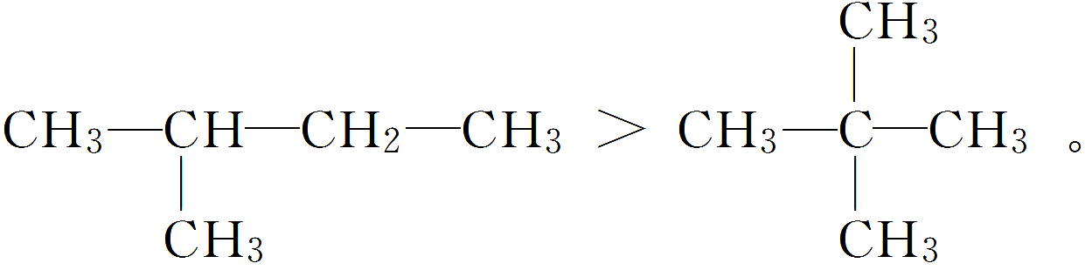
(3)组成和结构不相似的物质(相对分子质量接近)，分子的极性越大，其熔、沸点越高，如CO>N₂，CH₃OH>CH₃CH₃。
(4)同分异构体，支链越多，熔、沸点越低。
如：CH₃—CH₂—CH₂—CH₂—CH₃>
返回

Slide 52
考点三 突破五类晶体模型

Slide 53
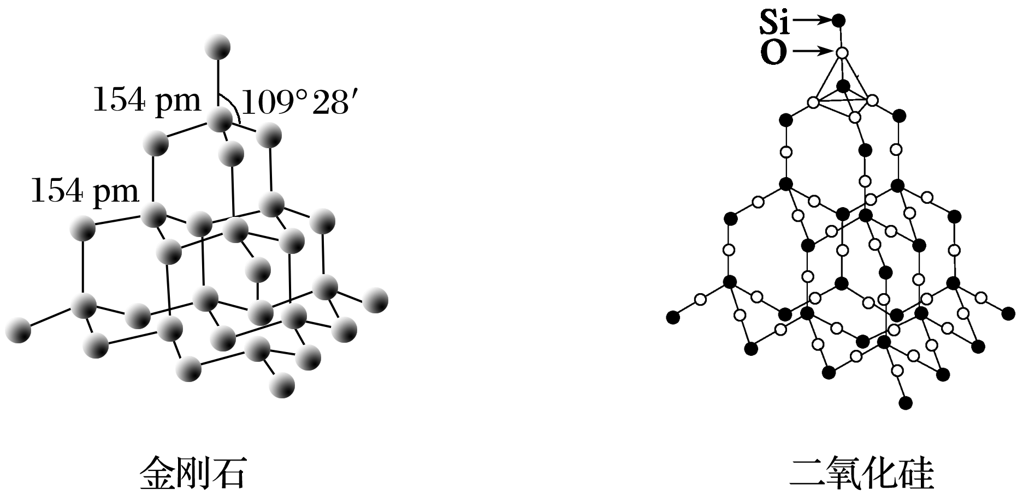
1
知识梳理
1.原子晶体(金刚石和二氧化硅)

Slide 54
(1)金刚石晶体中，每个C与另外 个C形成共价键，C—C 键之间的夹角是109°28′，最小的环是 元环。含有1 mol C的金刚石中，形成的共价键有 mol。
(2)SiO₂晶体中，每个Si原子与 个O成键，每个O原子与 个硅原子成键，最小的环是 元环，在“硅氧”四面体中，处于中心的是 原子，1 mol SiO₂中含有 mol Si—O键。
4
六
2
4
2
十二
Si
4
答案

Slide 55
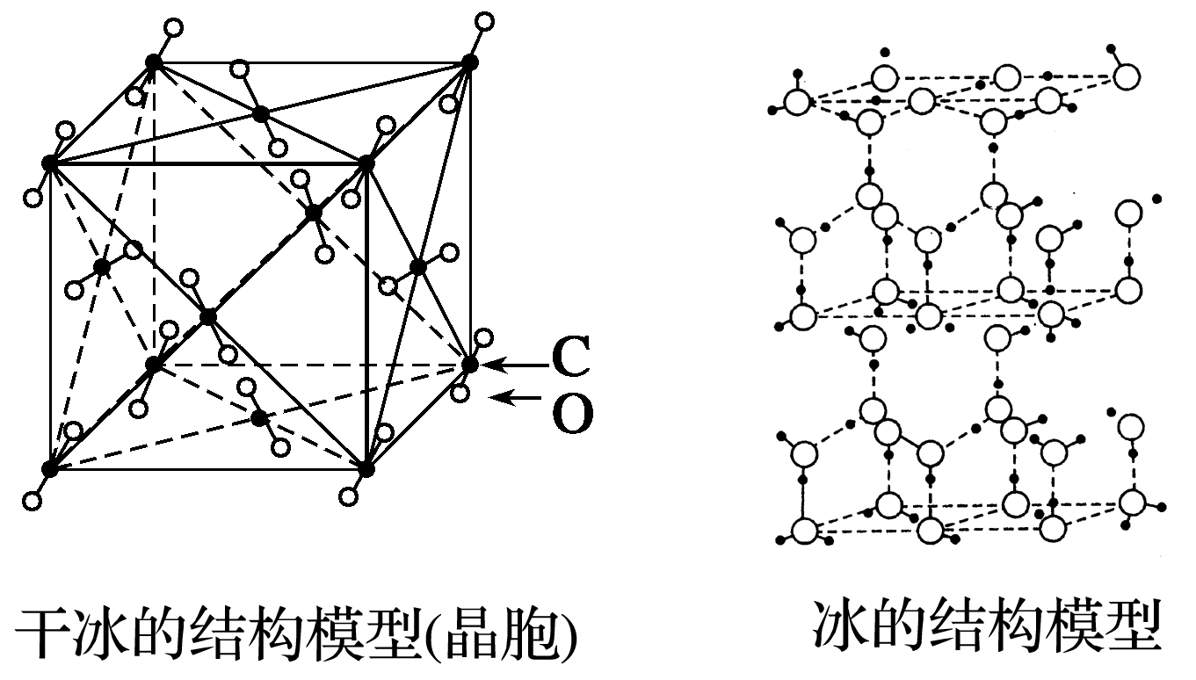
2.分子晶体
(1)干冰晶体中，每个CO₂分子周围等距且紧邻的CO₂分子有 个。
12
(2)冰的结构模型中，每个水分子与相邻的 个水分子以氢键相连接，含1 mol H₂O的冰中，最多可形成 mol“氢键”。
4
2
答案

Slide 56
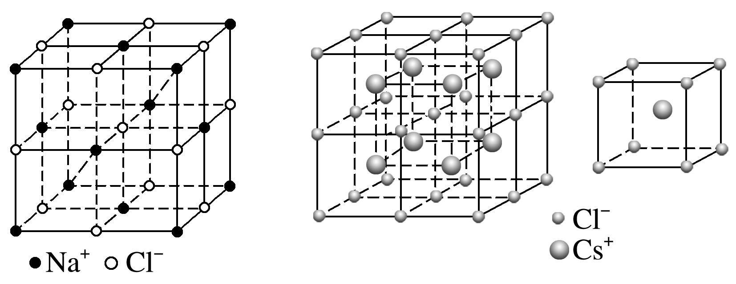
3.离子晶体
(1)NaCl型：在晶体中，每个Na＋同时吸引 个Cl－，每个Cl－同时吸引 个Na＋，配位数为 。每个晶胞含 个Na＋和 个Cl－。
(2)CsCl型：在晶体中，每个Cl－吸引 个Cs＋，每个Cs＋吸引 个Cl－，配位数为 。
6
6
6
4
4
8
8
8
答案

Slide 57
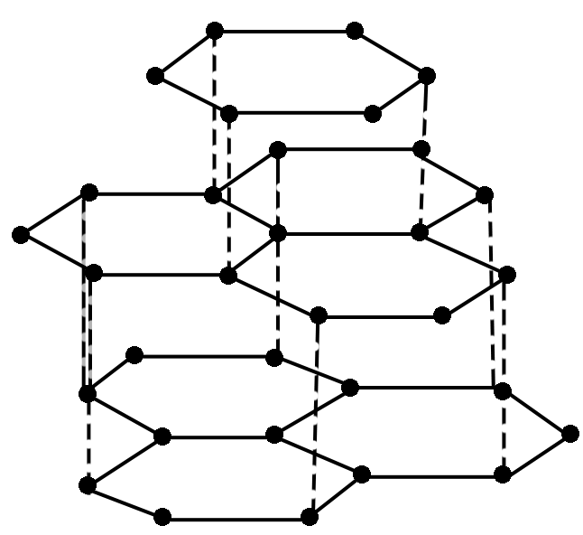
4.石墨晶体
石墨层状晶体中，层与层之间的作用是 ，平均每个正六边形拥有的碳原子个数是 ，C原子采取的杂化方式是 。
分子间作用力
2
sp²
答案

Slide 58
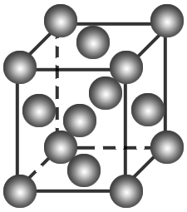
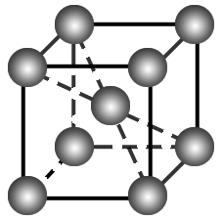
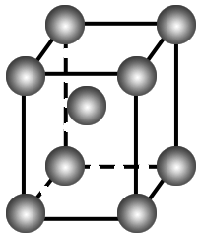
5.常见金属晶体的原子堆积模型
结构型式 | 常见金属 | 配位数 | 晶胞
面心立方最密堆积 | Cu、Ag、Au | 12
体心立方堆积 | Na、K、Fe | 8
六方最密堆积 | Mg、Zn、Ti | 12

Slide 59
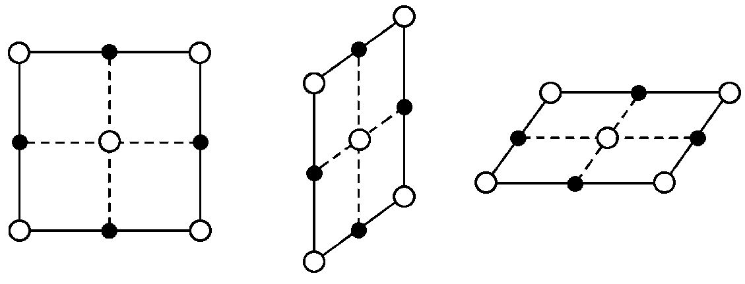
特别提醒 (1)判断某种微粒周围等距且紧邻的微粒数目时，要注意运用三维想象法。如NaCl晶体中，Na＋周围的Na＋数目(Na＋用“○”表示)：
每个面上有4个，共计12个。
(2)常考的几种晶体主要有干冰、冰、金刚石、SiO₂、石墨、CsCl、NaCl、K、Cu等，要熟悉以上代表物的空间结构。当题中信息给出与某种晶体空间结构相同时，可以直接套用某种结构。

Slide 60
深度思考
1.在晶体模型中，金刚石中的“棍”和干冰中的“棍”表示的意义一样吗？分子晶体中有化学键吗？
答案 不一样，金刚石中表示的是C—C共价键，而干冰中的“棍”表示分子间作用力；分子晶体中多数含有化学键(如CO₂中的C==O键)，少数则无(如稀有气体形成的晶体)。
答案

Slide 61
2.下列排列方式中：A.ABCABCABC B.ABABABABAB
C.ABBAABBA D.ABCCBAABCCBA，属于镁型堆积方式的是________；属于铜型堆积方式的是________。
B
A
答案

Slide 62
2
解题探究
1
2
3
4
5
6
7
8
题组一 重视教材习题，做好回扣练习
1.下列各物质的晶体中，晶体类型相同的是( )
A.O₂和SiO₂ B.NaI和I₂
C.CO₂和H₂O D.CCl₄和NaCl
C
答案

Slide 63
1
2
3
4
5
6
7
8
2.在单质的晶体中，一定不存在( )
A.离子键
B.分子间作用力
C.共价键
D.金属离子与自由电子间的作用
A
答案

Slide 64
1
2
3
4
5
6
7
8
3.X和Y两种元素的核电荷数之和为22，X的原子核外电子数比Y的少6个。下列说法中不正确的是( )
A.X的单质固态时为分子晶体
B.Y的单质为原子晶体
C.X与Y形成的化合物固态时为分子晶体
D.X与碳形成的化合物为分子晶体
C
答案

Slide 65
1
2
3
4
5
6
7
8
4.下列各组物质熔化或升华时，所克服的粒子间作用属于同种类型的是( )
A.Na₂O和SiO₂熔化
B.Mg和S熔化
C.氯化钠和蔗糖熔化
D.碘和干冰升华
D
答案

Slide 66
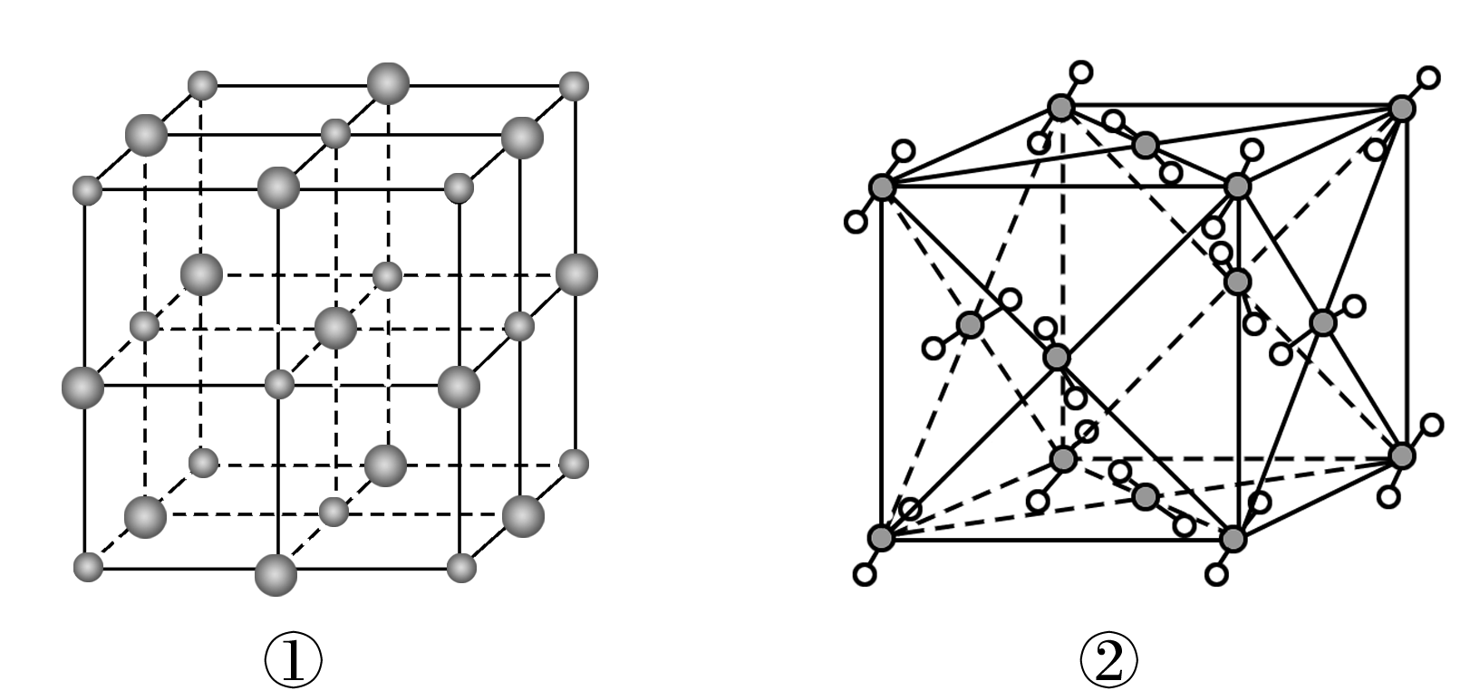
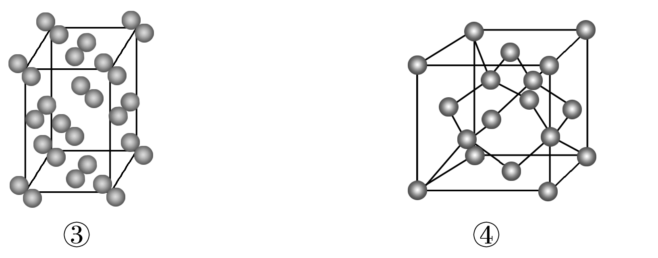
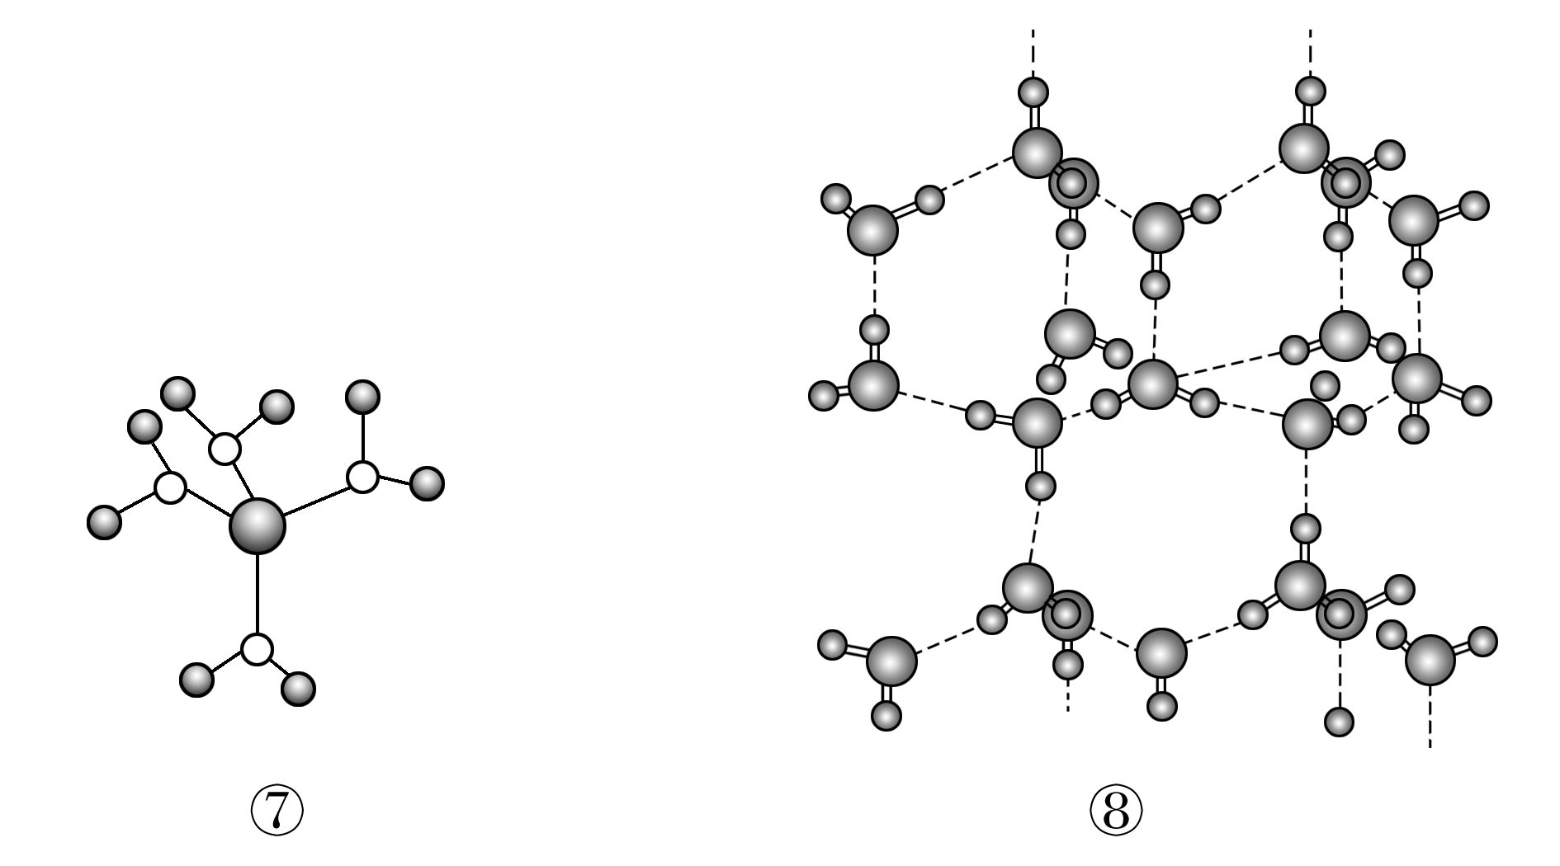
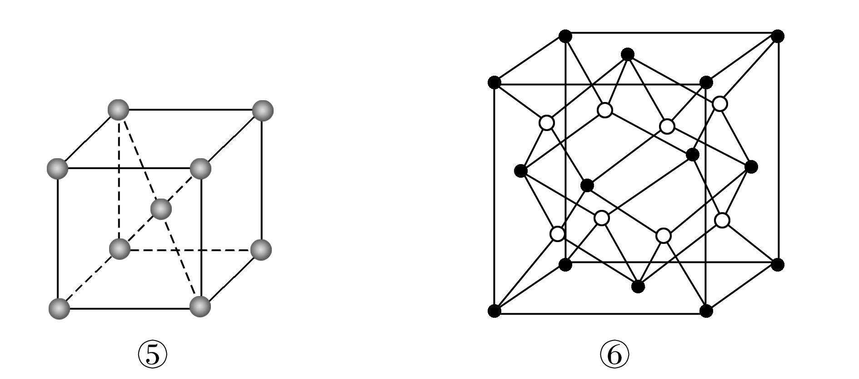
1
2
3
4
5
6
7
8
题组二 强化记忆晶胞结构
5.判断下列物质的晶胞结构，将对应序号填在线上。

Slide 67
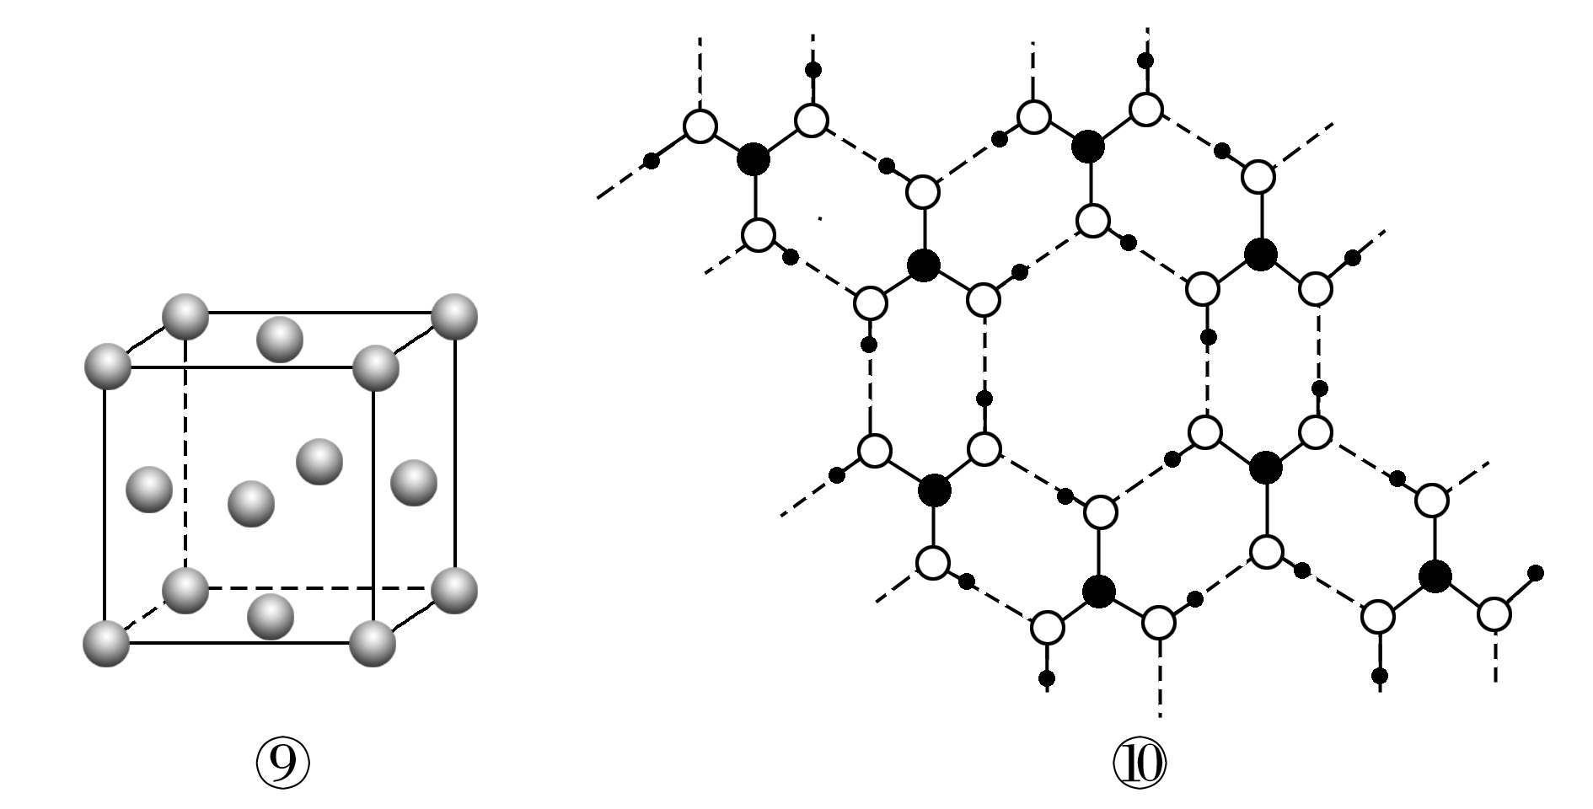
1
2
3
4
5
6
7
8

Slide 68
1
2
3
4
5
6
7
8
(1)干冰晶体 ；
(2)氯化钠晶体 ；
(3)金刚石 ；
(4)碘晶体 ；
(5)氟化钙 ；
(6)钠 ；
(7)冰晶体 ；
(8)水合铜离子 ；
(9)H₃BO₃晶体 ；
(10)铜晶体 。
②
①
④
③
⑥
⑤
⑧
⑦
⑩
⑨
答案

Slide 69
1
2
3
4
5
6
7
8
题组三 对晶胞结构的考查
6.下面有关晶体的叙述中，不正确的是( )
A.金刚石网状结构中，由共价键形成的碳原子环中，最小的环上有6个
碳原子
B.氯化钠晶体中，每个Na＋周围距离相等的Na＋共有6个
C.氯化铯晶体中，每个Cs＋周围紧邻8个Cl－
D.干冰晶体中，每个CO₂分子周围紧邻12个CO₂分子
B
解析 氯化钠晶体中，每个Na＋周围距离相等的Na＋共12个，距离相等且最近的Cl－共有6个。
解析答案

Slide 70
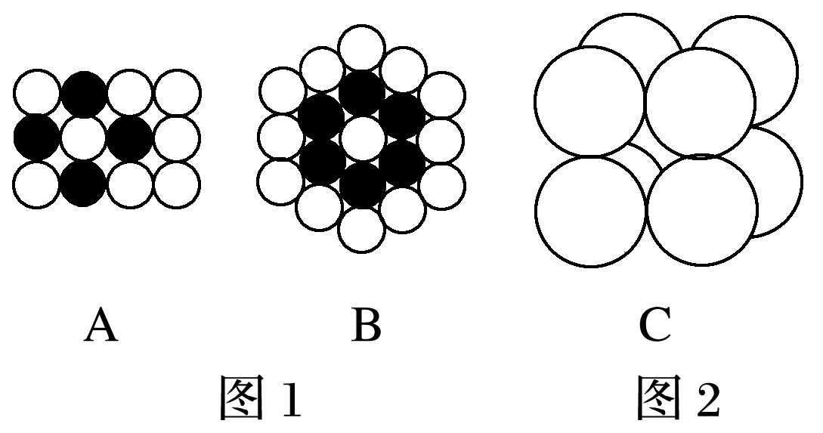
1
2
3
4
5
6
7
8
7.(1)将等径圆球在二维空间里进行排列，可形成密置层和非密置层。在图1所示的半径相等的圆球的排列中，A属于________层，配位数是________；B属于________层，配位数是________。
(2)将非密置层一层一层地在三维空间里堆积，得到如图2 所示的一种金属晶体的晶胞，它被称为简单立方堆积，在这种晶体中，金属原子的配位数是______，平均每个晶胞所占有的原子数目是__________。
非密置
4
密置
6
6
1
答案

Slide 71
1
2
3
4
5
6
7
8
(3)有资料表明，只有钋的晶体中的原子具有如图2所示的堆积方式。钋位于元素周期表的第__________周期第________族，元素符号是________，最外层电子排布式是_____________。
六
ⅥA
Po
6s²6p⁴
答案

Slide 72
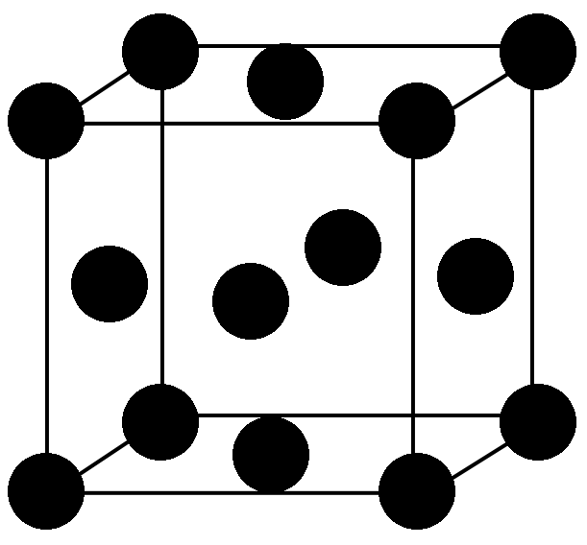
1
2
3
4
5
6
7
8
题组四 金属晶胞中原子半径的计算
8.用晶体的X­射线衍射法对Cu的测定得到以下结果：Cu的晶胞为面心立方最密堆积(如右图)，已知该晶体的密度为9.00 g·cm^{－3}，晶胞中该原子的配位数为________；Cu的原子半径为________cm(阿伏加德罗常数为N_{A}，要求列式计算)。
解析答案

Slide 73
1
2
3
4
5
6
7
8
解析 设晶胞的边长为a cm，则a³·ρ·N_{A}＝4×64

Slide 74
练后反思
晶体结构的相关计算
3.金属晶体中体心立方堆积、面心立方堆积中的几组公式(设棱长为a)
返回

Slide 75
探究高考 明确考向

Slide 76
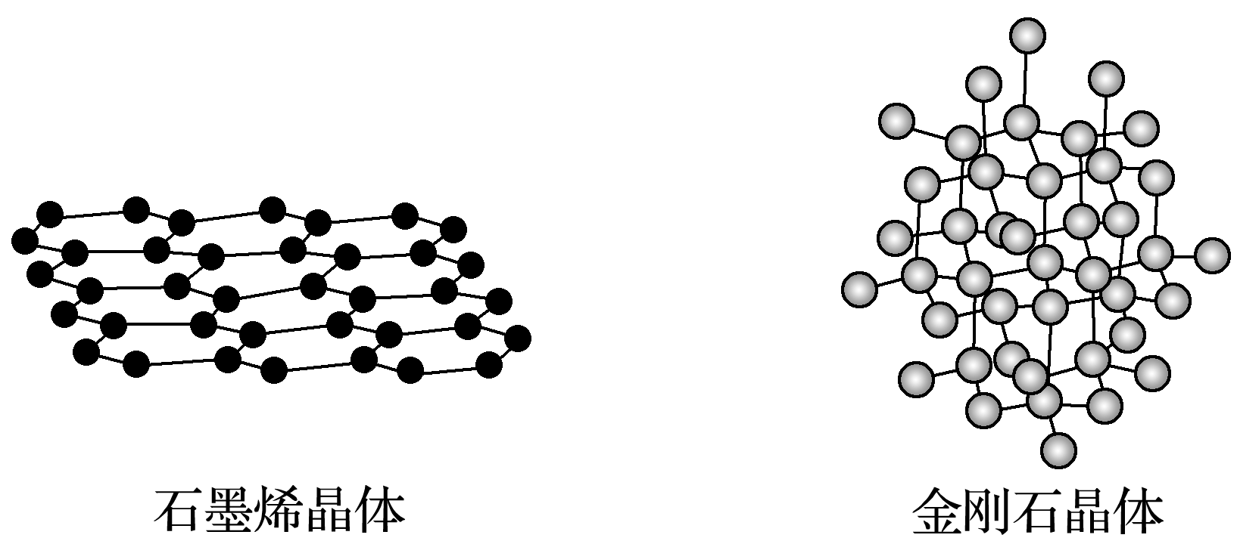
1
2
3
4
5
6
7
8
9
10
1.[2015·全国卷Ⅰ，37(4)(5)]碳及其化合物广泛存在于自然界中，回答下列问题：
(4)CO能与金属Fe形成Fe(CO)₅，该化合物熔点为253 K，沸点为376 K，其固体属于________晶体。
(5)碳有多种同素异形体，其中石墨烯与金刚石的晶体结构如图所示：
分子
答案

Slide 77
1
2
3
4
5
6
7
8
9
10
①在石墨烯晶体中，每个C原子连接________个六元环，每个六元环占有________个C原子。
②在金刚石晶体中，C原子所连接的最小环也为六元环，每个C原子连接________个六元环，六元环中最多有________个C原子在同一平面。
3
2
12
4
答案

Slide 78
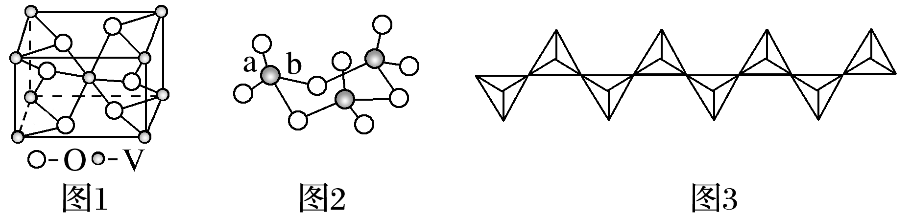
1
2
3
4
5
6
7
8
9
10
2.[2015·海南，19—Ⅱ(2)(3)(4)](2)钒的某种氧化物的晶胞结构如图1所示。晶胞中实际拥有的阴、阳离子个数分别为________、________。
4
2
解析答案

Slide 79
1
2
3
4
5
6
7
8
9
10
(3)V₂O₅常用作SO₂转化为SO₃的催化剂。SO₂分子中S原子价层电子对数是________对，分子的立体构型为________；SO₃气态为单分子，该分子中S原子的杂化轨道类型为________；SO₃的三聚体环状结构如图2所示，该结构中S原子的杂化轨道类型为________；该结构中S—O键长有两类，一类键长约140 pm，另一类键长约160 pm，较短的键为________(填图2中字母)，该分子中含有________个σ键。
解析答案

Slide 80
1
2
3
4
5
6
7
8
9
10
解析 SO₂分子中S原子价电子排布式为3s²3p⁴，价层电子对数是3对，分子的立体构型为V形；SO₃气态为单分子，该分子中S原子的杂化轨道类型为sp²杂化；根据题中SO₃的三聚体环状结构图，可知该结构中S原子形成了四个共价键，则杂化轨道类型为sp³杂化；该结构中S—O键长有两类，一类键长约140 pm，另一类键长约160 pm，a键除了σ键外还有π键的成分，b键为σ键，故较短的键为a，由图可知该分子中含有12个σ键。
答案 3 V形 sp²杂化 sp³杂化 a 12

Slide 81
1
2
3
4
5
6
7
8
9
10
(4)V₂O₅溶解在NaOH溶液中，可得到钒酸钠(Na₃VO₄)，该盐阴离子的立体构型为________；也可以得到偏钒酸钠，其阴离子呈如图3所示的无限链状结构，则偏钒酸钠的化学式为_____________________________。
解析答案

Slide 82
1
2
3
4
5
6
7
8
9
10
答案 正四面体形 NaVO₃

Slide 83
1
2
3
4
5
6
7
8
9
10
3.[2014·新课标全国卷Ⅰ，37(3)(4)节选](3)Cu₂O为半导体材料，在其立方晶胞内部有4个氧原子，其余氧原子位于面心和顶点，则该晶胞中有______个铜原子。
(4)Al单质为面心立方晶体，其晶胞参数a＝0.405 nm，晶胞中铝原子的
配位数为______。列式表示Al单质的密度_______________________ g·cm^{－3}(不必计算出结果)。
16
12
答案

Slide 84
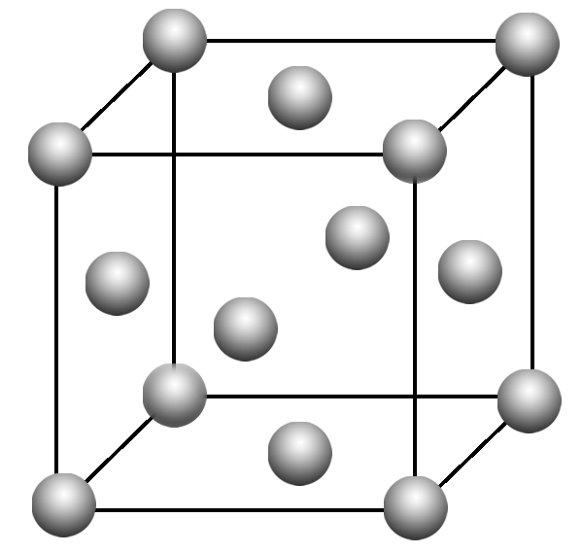
1
2
3
4
5
6
7
8
9
10
4.[2014·江苏，21(A)—(5)]Cu₂O在稀硫酸中生成Cu和CuSO₄。铜晶胞结构如下图所示，铜晶体中每个铜原子周围距离最近的铜原子数目为__________。
12
答案

Slide 85
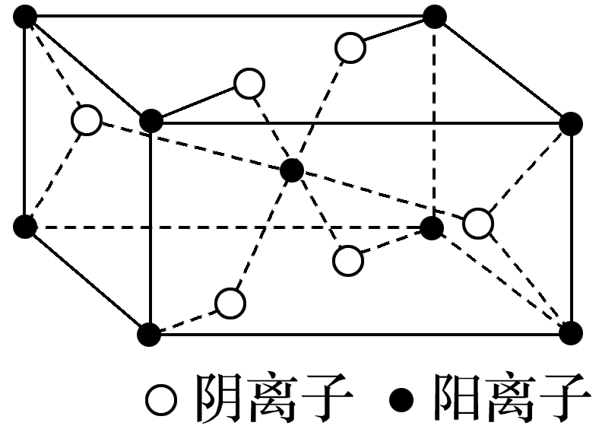
1
2
3
4
5
6
7
8
9
10
5.[2014·四川理综，8(3)]Z基态原子的M层与K层电子数相等，它与某元素形成的化合物的晶胞如下图所示，晶胞中阴离子和阳离子的个数之比是________。
2∶1
答案

Slide 86
1
2
3
4
5
6
7
8
9
10
6.[2014·新课标全国卷Ⅱ，37(4)(5)]周期表前四周期的元素a、b、c、d、e，原子序数依次增大。a的核外电子总数与其周期数相同，b的价电子层中的未成对电子有3个，c的最外层电子数为其内层电子数的 3倍，d与c同族；e的最外层只有1个电子，但次外层有18个电子。回答下列问题：

Slide 87
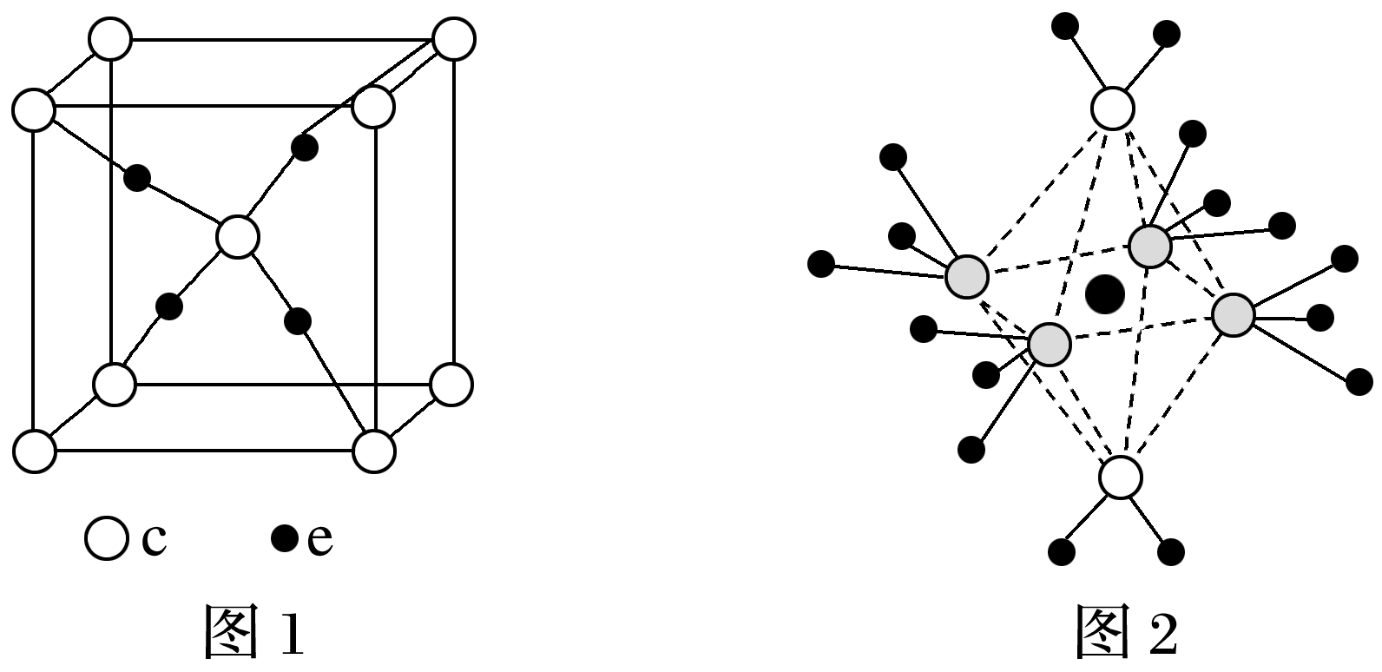
1
2
3
4
5
6
7
8
9
10
(4)e和c形成的一种离子化合物的晶体结构如图1，则e离子的电荷为________。
＋1
解析答案

Slide 88
1
2
3
4
5
6
7
8
9
10
(5)这5种元素形成的一种1∶1型离子化合物中，阴离子呈四面体结构；阳离子呈轴向狭长的八面体结构(如图2所示)。
该化合物中，阴离子为________，阳离子中存在的化学键类型有________；该化合物加热时首先失去的组分是________，判断理由是____________________________________________________________。
解析答案

Slide 89
1
2
3
4
5
6
7
8
9
10
解析 含有H、N、O、S、Cu 5种元素的化合物，结合课本选修3配合物有关知识和题目所给信息，观察中心为1个Cu^{2＋}，周围为4个NH₃分子和2个H₂O分子，得到该化合物化学式为[Cu(NH₃)₄]SO₄·2H₂O，加热时，由于H₂O和Cu^{2＋}作用力较弱会先失去。

Slide 90
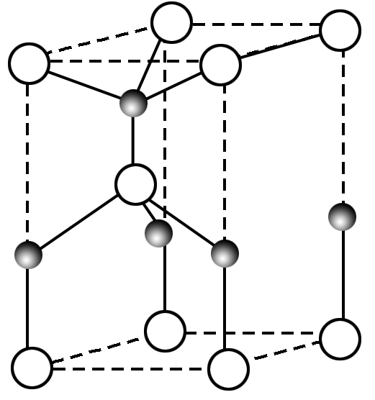
1
2
3
4
5
6
7
8
9
10
7.[2013·山东理综，32(2)]利用“卤化硼法”可合成含B和N两种元素的功能陶瓷，下图为其晶胞结构示意图，则每个晶胞中含有B原子的个数为________，该功能陶瓷的化学式为_____。
2
BN
所以每个晶胞中含有B原子的个数为2，其化学式为BN。
解析答案

Slide 91
1
2
3
4
5
6
7
8
9
10
8.[2013·新课标全国卷Ⅰ，37(3)(6)](3)单质硅存在与金刚石结构类似的晶体，其中原子与原子之间以________相结合，其晶胞中共有8个原子，其中在面心位置贡献_____个原子。
共价键
3
解析答案

Slide 92
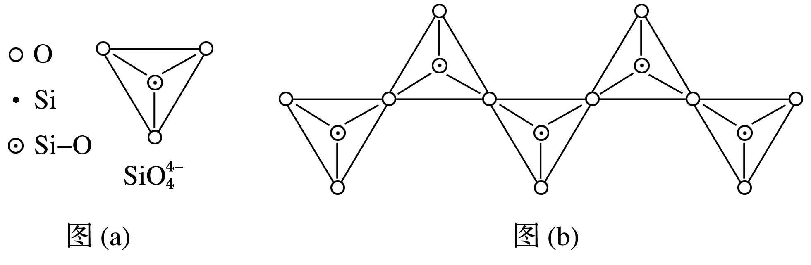
1
2
3
4
5
6
7
8
9
10
解析答案

Slide 93
1
2
3
4
5
6
7
8
9
10

Slide 94
1
2
3
4
5
6
7
8
9
10
9.(2015·全国卷Ⅱ，37)A、B、C、D为原子序数依次增大的四种元素，A^{2－}和B＋具有相同的电子构型：C、D为同周期元素，C核外电子总数是最外层电子数的3倍；D元素最外层有一个未成对电子。回答下列问题：
(1)四种元素中电负性最大的是________(填元素符号)，其中C原子的核外电子排布式为____________。
(2)单质A有两种同素异形体，其中沸点高的是________(填分子式)，原因是___________；A和B的氢化物所属的晶体类型分别为____________和____________。

Slide 95
1
2
3
4
5
6
7
8
9
10
(3)C和D反应可生成组成比为1∶3的化合物E，E的立体构型为____________，中心原子的杂化轨道类型为________。
(4)化合物D₂A的立体构型为________，中心原子的价层电子对数为________，单质D与湿润的Na₂CO₃反应可制备D₂A，其化学方程式为___________________________________________________________。

Slide 96
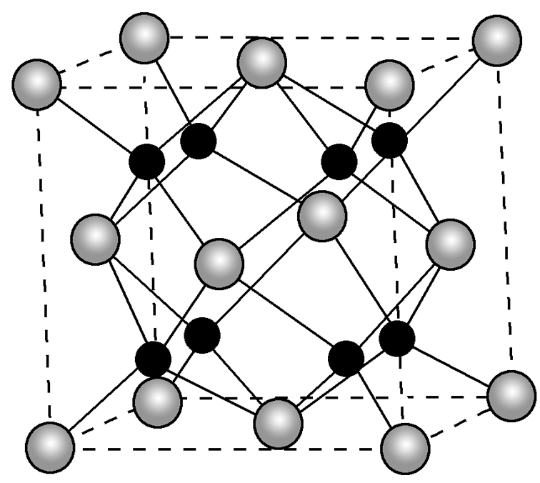
1
2
3
4
5
6
7
8
9
10
(5)A和B能够形成化合物F，其晶胞结构如图所示，晶胞参数a＝0.566 nm，F的化学式为________；晶胞中A原子的配位数为________；列式计算晶体F的密度(g·cm^{－3} )__________。
解析答案

Slide 97
1
2
3
4
5
6
7
8
9
10
解析 由C元素原子核外电子总数是最外层电子数的3倍可知，C是磷元素；由A^{2－}和B＋具有相同的电子构型，且A、B原子序数小于15可知，A是氧元素，B是钠元素；A、B、C、D四种元素的原子序数依次增大，C、D为同周期元素，且D元素最外层有一个未成对电子，因此D是氯元素。
(1)元素的非金属性O>Cl>P，则电负性O>Cl>P，Na是金属元素，其电负性最小；P的电子数是15，根据构造原理可写出其核外电子排布式。
(2)氧元素有O₂和O₃两种同素异形体，相对分子质量O₃>O₂，范德华力O₃>O₂，则沸点O₃>O₂。A和B的氢化物分别是H₂O和NaH，所属晶体类型分别为分子晶体和离子晶体。

Slide 98
1
2
3
4
5
6
7
8
9
10
(3)PCl₃分子中P含有一对孤电子对，其价层电子对数为4，因此其立体构型为三角锥形，中心原子P的杂化轨道类型为sp³杂化。
(4)Cl₂O分子的中心原子O原子含有2对孤电子对，其价层电子对数为4，因此其立体构型为V形；根据电子守恒和质量守恒可写出Cl₂与湿润的Na₂CO₃反应的化学方程式。

Slide 99
1
2
3
4
5
6
7
8
9
10

Slide 100
1
2
3
4
5
6
7
8
9
10
答案 (1)O 1s²2s²2p⁶3s²3p³(或[Ne] 3s²3p³)
(2)O₃ O₃相对分子质量较大，范德华力较大 分子晶体 离子晶体
(3)三角锥形 sp³杂化
(4)V形 4 2Cl₂＋2Na₂CO₃＋H₂O===Cl₂O＋2NaHCO₃＋2NaCl(或2Cl₂＋Na₂CO₃===Cl₂O＋CO₂＋2NaCl)

Slide 101
1
2
3
4
5
6
7
8
9
10
10.(2015·浙江自选模块，15)(1)Cu^{2＋}的电子排布式是__________________________。
1s²2s²2p⁶3s²3p⁶3d⁹或[Ar]3d⁹
解析 Cu的电子排布式为1s²2s²2p⁶3s²3p⁶3d¹⁰4s¹，失去2个电子生成Cu^{2＋}，Cu^{2＋}的电子排布式为1s²2s²2p⁶3s²3p⁶3d⁹或[Ar]3d⁹。
解析答案

Slide 102
1
2
3
4
5
6
7
8
9
10
(2)下列物质中既有离子键又有共价键的是________。
A.MgO B.NaOH
C.CaCl₂ D.(NH₄)₂SO₄
BD
解析 A选项，MgO中只含有离子键，所以不符合题意；
B选项，NaOH中既含有离子键又含有共价键，所以符合题意；
C选项，CaCl₂中只含有离子键，所以不符合题意；
D选项，(NH₄)₂SO₄中既含有离子键又含有共价键，所以符合题意。
解析答案

Slide 103
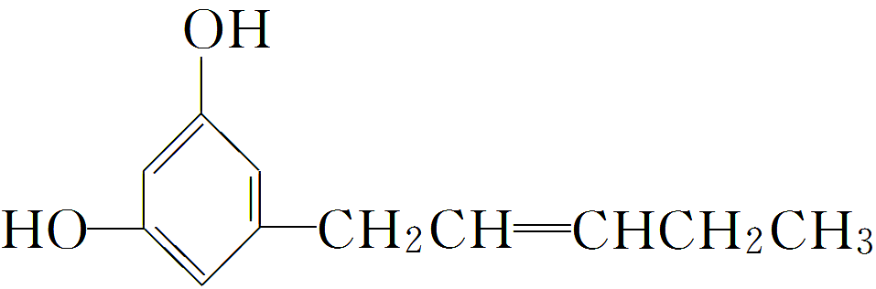
1
2
3
4
5
6
7
8
9
10
(3)关于下列分子的说法不正确的是________。
A.既有σ键又有π键
B.O—H键的极性强于C—H键的极性
C.是非极性分子
D.该物质的分子之间不能形成氢键，但它可以与水分子形成氢键
解析答案

Slide 104
1
2
3
4
5
6
7
8
9
10
解析 A选项，分子中含有碳碳双键，因此既有σ键又有π键；
B选项，O的电负性强于C的，因此O—H键的极性强于C—H键的极性；
C选项，该分子结构不对称，因此属于极性分子；
D选项，该分子含有羟基，分子之间能形成氢键。
答案 CD

Slide 105
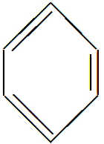
1
2
3
4
5
6
7
8
9
10
(4)下列说法正确的是________。
A.HOCH₂CH(OH)CH₂OH与CH₃CHClCH₂CH₃都是手性分子
C.BF₃与 都是平面型分子
D.CO₂和H₂O都是直线型分子
解析答案

Slide 106
1
2
3
4
5
6
7
8
9
10
解析 A选项，HOCH₂CH(OH)CH₂OH分子中没有手性碳原子，不属于手性分子，错误；
B选项，两种微粒均为正四面体结构，正确；
C选项，BF₃为平面正三角型结构，苯为平面正六边型结构，两者均属于平面型分子，正确；
CO₂分子为直线形结构，H₂O分子为“V”型结构，错误。
答案 BC

Slide 107
1
2
3
4
5
6
7
8
9
10
(5)下列有关性质的比较，正确的是________。
A.第一电离能：O>N
B.水溶性：CH₃CH₂OH>CH₃CH₂OCH₂CH₃
C.沸点：HCl>HF
D.晶格能：NaCl>MgO
解析答案
返回

Slide 108
1
2
3
4
5
6
7
8
9
10
解析 A选项，N的第一电离能大于O的第一电离能，错误；
B选项，乙醇分子中有亲水基团，乙醚分子中无亲水基团，正确；
C选项，HF分子间存在氢键，沸点比HCl高，错误；
D选项，MgO中离子电荷数比NaCl中离子电荷数大，且离子半径小，MgO的晶格能大于NaCl的晶格能，错误。
答案 B
返回

Slide 109
练出高分

Slide 110
1
2
3
4
5
6
7
8
9
10
11
1.下列对晶体类型判断正确的是( )
C
选项 | Na₂B₂O₇ | CaF₂ | H₃BO₃ | NH₃
A | 原子晶体 | 金属晶体 | 原子晶体 | 分子晶体
B | 离子晶体 | 分子晶体 | 离子晶体 | 分子晶体
C | 离子晶体 | 离子晶体 | 分子晶体 | 分子晶体
D | 分子晶体 | 离子晶体 | 分子晶体 | 离子晶体
答案

Slide 111
1
2
3
4
5
6
7
8
9
10
11
2.共价键、金属键、离子键和分子间作用力都是构成物质微粒间的不同相互作用力，则不含有上述两种相互作用力的晶体是( )
A.SiO₂晶体 B.CCl₄晶体
C.Ba(OH)₂晶体 D.Na₂O₂晶体
A
解析 A项，SiO₂中只含共价键。
解析答案

Slide 112
1
2
3
4
5
6
7
8
9
10
11
3.下列四种有关性质的叙述，可能属于金属晶体的是( )
A.由分子间作用力结合而成，熔点低
B.固体或熔融后易导电，熔点在1 000 ℃左右
C.由共价键结合成网状结构，熔点高
D.固体不导电，但溶于水或熔融后能导电
B
解析 A项，属于分子晶体；
C项，属于原子晶体；
D项，属于离子晶体。
解析答案

Slide 113
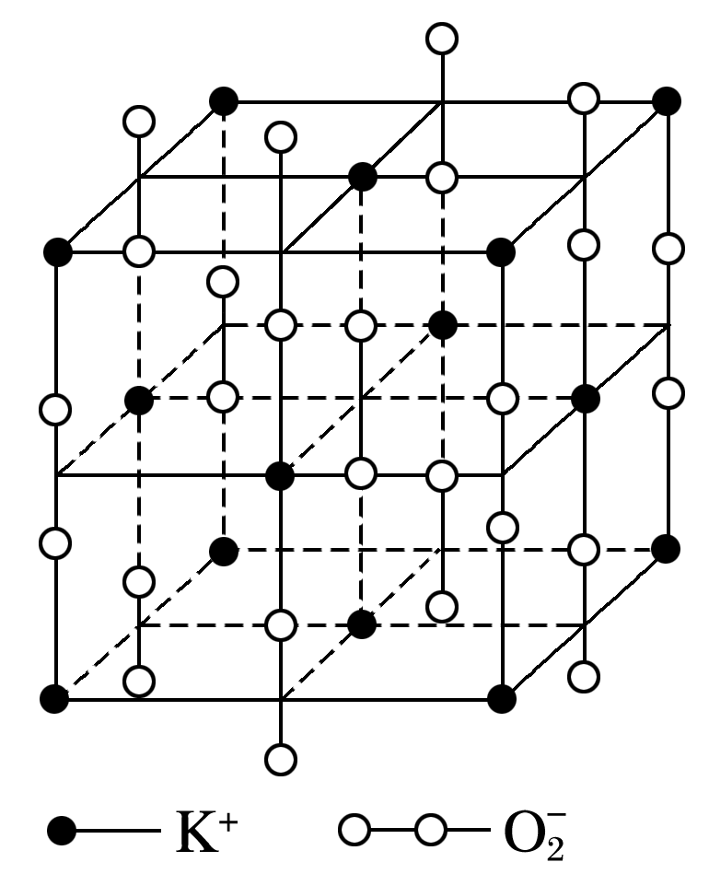
1
2
3
4
5
6
7
8
9
10
11
4.高温下，超氧化钾晶体呈立方体结构，晶体中氧的化合价部
分为0价，部分为－2价。如右图所示为超氧化钾晶体的一个
晶胞，则下列说法正确的是( )
C.晶体中与每个K＋距离最近的K＋有8个
D.晶体中与每个K＋距离最近的K＋有6个
解析答案

Slide 114
1
2
3
4
5
6
7
8
9
10
11
答案 A

Slide 115
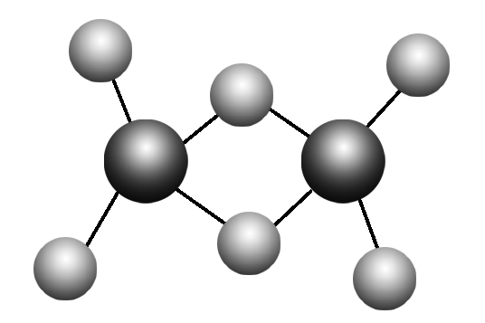
1
2
3
4
5
6
7
8
9
10
11
5.近年来，科学家合成一系列具有独特化学特性的氢铝化合物(AlH₃)_{n}。已知，最简单的氢铝化合物Al₂H₆的球棍模型如下图所示，它的熔点为150 ℃，燃烧热极高。下列说法肯定错误的是( )
D
A.Al₂H₆在固态时所形成的晶体是分子晶体
B.Al₂H₆在空气中完全燃烧，产物为氧化铝和水
C.氢铝化合物可能成为未来的储氢材料和火箭燃料
D.氢铝化合物中可能存在组成为Al_{n}H_{2n＋2}的物质(n为正整数)
解析 D项，其通式应为Al_{n}H_{3n}。
解析答案

Slide 116
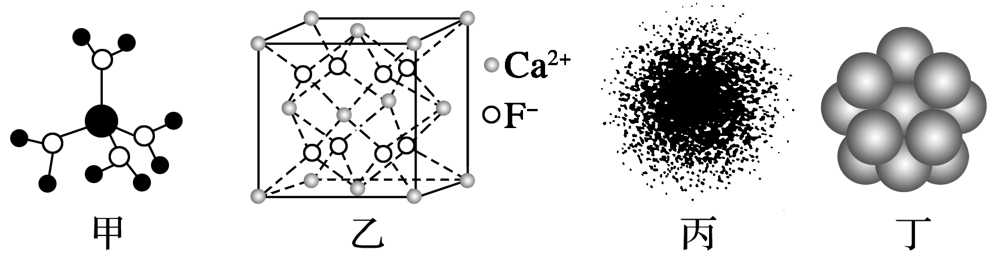
1
2
3
4
5
6
7
8
9
10
11
6.下列有关说法不正确的是( )
A.水合铜离子的模型如图甲所示，1个水合铜离子中有4个配位键
B.CaF₂晶体的晶胞如图乙所示，每个CaF₂晶胞平均占有4个Ca^{2＋}
C.H原子的电子云图如图丙所示，H原子核外大多数电子在原子核附近运动
D.金属Cu中Cu原子堆积模型如图丁所示，为最密堆积，每个Cu原子的配位
数均为12
解析答案

Slide 117
1
2
3
4
5
6
7
8
9
10
11
解析 电子云是用来表示电子出现的概率，但不代表有一个电子在那里，C项错。
答案 C

Slide 118
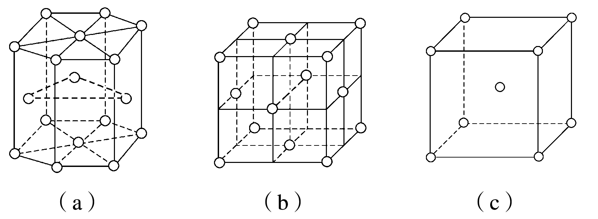
1
2
3
4
5
6
7
8
9
10
11
7.金属晶体中金属原子有三种常见的堆积方式：六方堆积、面心立方堆积和体心立方堆积。a、b、c分别代表这三种晶胞的结构，a、b、c三种晶胞内金属原子个数比为( )
A.3∶2∶1 B.11∶8∶4
C.9∶8∶4 D.21∶14∶9
解析答案

Slide 119
1
2
3
4
5
6
7
8
9
10
11
所以三种晶胞内金属原子个数之比为3∶2∶1。
答案 A

Slide 120
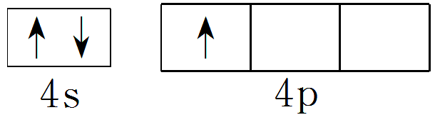
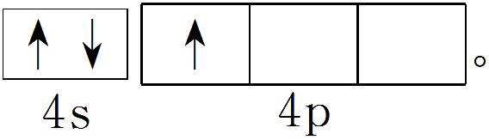
1
2
3
4
5
6
7
8
9
10
11
8.硼(B)、铝(Al)、镓(Ga)均属于硼族(第ⅢA族)元素，它们的化合物或单质都有重要用途。请回答下列问题：
(1)基态镓原子的价层电子排布图为______________________。
解析 基态Ga的最外层有3个电子，价层电子排布图为
解析答案

Slide 121
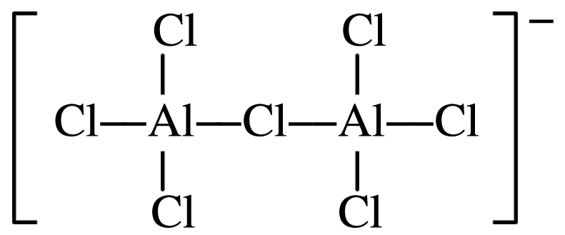
1
2
3
4
5
6
7
8
9
10
11
sp³
2
解析答案

Slide 122
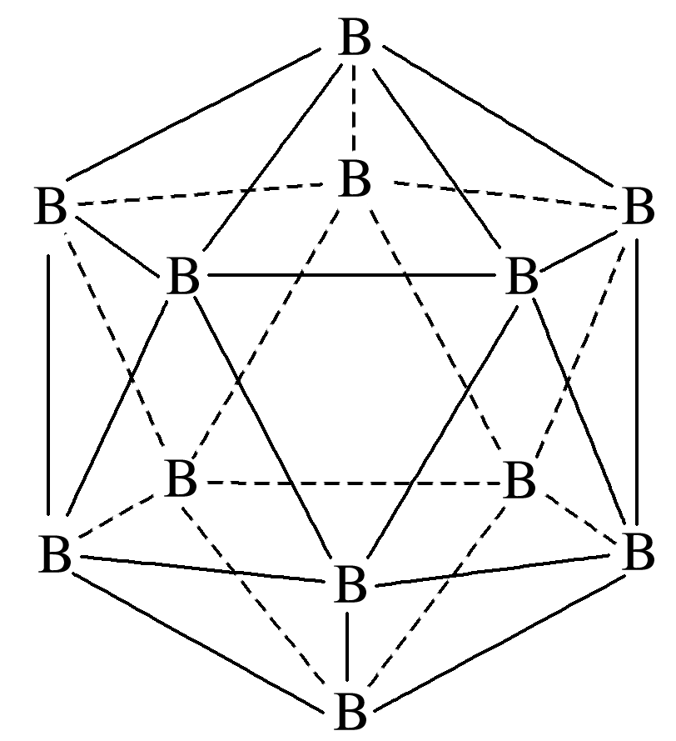
1
2
3
4
5
6
7
8
9
10
11
(3)晶体硼的结构单元是正二十面体，每个单元中有12个硼原子(如图)，若其中有两个原子为¹⁰B，其余为¹¹B，则该结构单元有________种不同的结构类型。
3
解析 两个¹⁰B原子有相邻、相间、相对三种结构类型。
解析答案

Slide 123
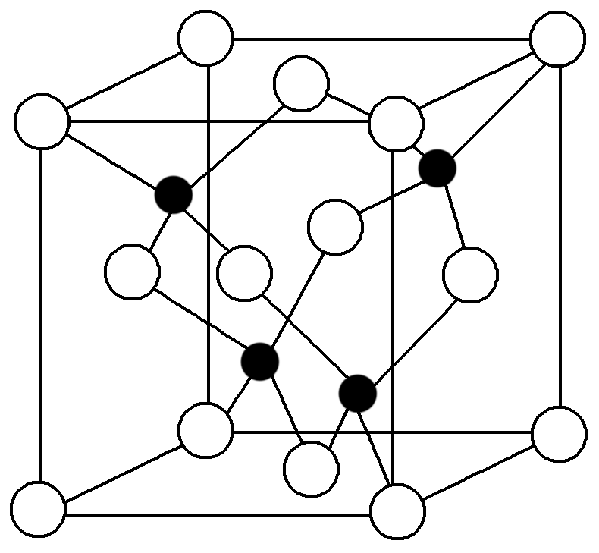
1
2
3
4
5
6
7
8
9
10
11
(4)目前市售LED晶片材质基本以GaAs(砷化镓)、AlGaInP(磷化铝镓铟)、InGaN(氮化铟镓)为主。砷化镓晶体的晶胞结构如图所示，则晶胞中所包含的砷原子(白色球)个数为________，与同一个镓原子相连的砷原子构成的空间构型为________。
解析答案

Slide 124
1
2
3
4
5
6
7
8
9
10
11
答案 4 正四面体形

Slide 125
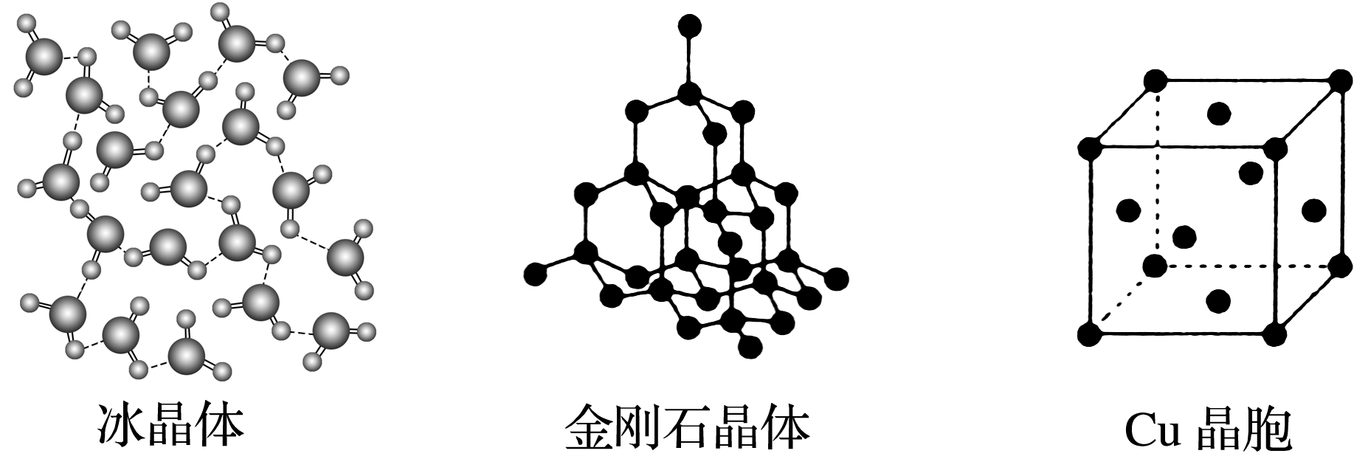

1
2
3
4
5
6
7
8
9
10
11
9.下图为几种晶体或晶胞的示意图：

Slide 126
1
2
3
4
5
6
7
8
9
10
11
请回答下列问题：
(1)上述晶体中，粒子之间以共价键结合形成的晶体是___________。
金刚石晶体
答案

Slide 127
1
2
3
4
5
6
7
8
9
10
11
(2)冰、金刚石、MgO、CaCl₂、干冰5种晶体的熔点由高到低的顺序为_____________________________。
金刚石>MgO>CaCl₂>冰>干冰
解析 离子晶体的熔点与离子半径及离子所带电荷数有关，离子半径越小，离子所带电荷数越大，则离子晶体熔点越高。金刚石是原子晶体，熔点最高，冰、干冰均为分子晶体，冰中存在氢键，冰的熔点高于干冰。
解析答案

Slide 128
1
2
3
4
5
6
7
8
9
10
11
(3)NaCl晶胞与MgO晶胞相同，NaCl晶体的晶格能________(填“大于”或“小于”)MgO晶体，原因是__________________________________
______________________________________________。
小于
MgO晶体中离子的电荷数大于NaCl晶体
中离子电荷数；且r(Mg^{2＋})<r(Na＋)、r(O^{2－})<r(Cl－)
答案

Slide 129
1
2
3
4
5
6
7
8
9
10
11
(4)每个Cu晶胞中实际占有________个Cu原子，CaCl₂晶体中Ca^{2＋}的配位数为________。
4
8
解析答案

Slide 130
1
2
3
4
5
6
7
8
9
10
11
(5)冰的熔点远高于干冰，除H₂O是极性分子、CO₂是非极性分子外，还有一个重要的原因是____________________。
水分子之间形成氢健
答案

Slide 131

1
2
3
4
5
6
7
8
9
10
11
10.已知X、Y和Z三种元素的原子序数之和等于48。X的
一种1∶1型氢化物分子中既有σ键又有π键。Z是金属元
素，Z的单质和化合物有广泛的用途。已知Z的核电荷数
小于28，且次外层有2个未成对电子。工业上利用ZO₂和碳酸钡在熔融状态下制取化合物M(M可看做一种含氧酸盐)。M有显著的“压电性能”，应用于超声波的发生装置。经X射线分析，M晶体的最小重复单元为正方体(如图)，边长为4.03×10^{－10} m，顶点位置为Z^{4＋}所占，体心位置为Ba^{2＋}所占，所有棱心位置为O^{2－}所占。

Slide 132
1
2
3
4
5
6
7
8
9
10
11
(1)Y在周期表中位于__________________；Z^{4＋}的核外电子排布式为________________。
第四周期第ⅡA族
1s²2s²2p⁶3s²3p⁶
解析 根据元素信息可判断X为C，Z为Ti，所以Y为Ca。
解析答案

Slide 133
1
2
3
4
5
6
7
8
9
10
11
(2)X的该种氢化物分子构型为________，X在该氢化物中以________方式杂化。X和Y形成的化合物的熔点应该________(填“高于”或“低于”)X氢化物的熔点。
直线形
sp
高于
解析 CH≡CH的分子构型为直线形，C原子的杂化形式为sp。
解析答案

Slide 134
1
2
3
4
5
6
7
8
9
10
11
TiO₂＋BaCO₃(熔融)==BaTiO₃＋CO₂↑
(3)①制备M的化学方程式是__________________________________。
解析答案

Slide 135
1
2
3
4
5
6
7
8
9
10
11
②在M晶体中，若将Z^{4＋}置于正方体的体心，Ba^{2＋}置于正方体的顶点，则O^{2－}处于正方体的________。
面心
解析 Ti^{4＋}在体心有1个，Ba^{2＋}在顶点有1个。根据其化学式O^{2－}应在面心(3个)。
解析答案

Slide 136
1
2
3
4
5
6
7
8
9
10
11
③在M晶体中，Z^{4＋}的氧配位数为________。
6
答案

Slide 137
1
2
3
4
5
6
7
8
9
10
11
④已知O^{2－}半径为1.40×10^{－10} m，则Z^{4＋}半径为_____________ m。
6.15×10^{－11}
解析 设Ti^{4＋}半径为r，则2r＋2×1.40×10^{－10} m＝4.03×10^{－10} m，r＝6.15×10^{－11} m。
解析答案

Slide 138
1
2
3
4
5
6
7
8
9
10
11
11.第四周期中的18种元素具有重要的用途，在现代工业中备受青睐。
(1)铬是一种硬而脆、抗腐蚀性强的金属，常用于电镀和制造特种钢。基态Cr原子中，电子占据最高能层的符号为______，该能层上具有的原子轨道数为________，电子数为________。
N
16
1
(2)第四周期元素的第一电离能随原子序数的增大，总趋势是逐渐增大的，₃₀Zn与₃₁Ga的第一电离能是否符合这一规律？________(填“是”或“否”)，原因是_____________________________________________
____________ (如果前一问填“是”，此问可以不答)。
否
₃₀Zn的4s能级处于全充满状态，4p能级处于全空状
态，较稳定
答案

Slide 139

1
2
3
4
5
6
7
8
9
10
11
(3)镓与第ⅤA族元素可形成多种新型人工半导体材料，砷化镓(GaAs)就是其中一种，其晶体结构如下图所示(白色球代表As原子)。在GaAs晶体中，每个Ga原子与________个As原子相连，与同一个Ga原子相连的As原子构成的空间构型为________。
4
正四面体
答案

Slide 140
1
2
3
4
5
6
7
8
9
10
11
(4)与As同主族的短周期元素是N、P。AsH₃中心原子杂化的类型_____；一定压强下将AsH₃和NH₃、PH₃的混合气体降温时首先液化的是_____，理由是______________________________________________________
__________。
sp³
NH₃
因为氨分子间存在氢键，分子间作用力更大，沸点更高，降温
时先液化
答案

Slide 141

1
2
3
4
5
6
7
8
9
10
11
(5)铁的多种化合物均为磁性材料，氮化铁是其中一种，某氮化铁的晶胞结构如图所示，则氮化铁的化学式为________；设晶胞边长为a cm，阿伏加德罗常数为N_{A}，该晶体的密度为__________ g·cm^{－3}(用含a和N_{A}的式子表示)。
Fe₄N
238/(a³N_{A})
解析答案
返回

Slide 142
本课结束
www.91taoke.com
更多精彩内容请登录：

